Slide 1
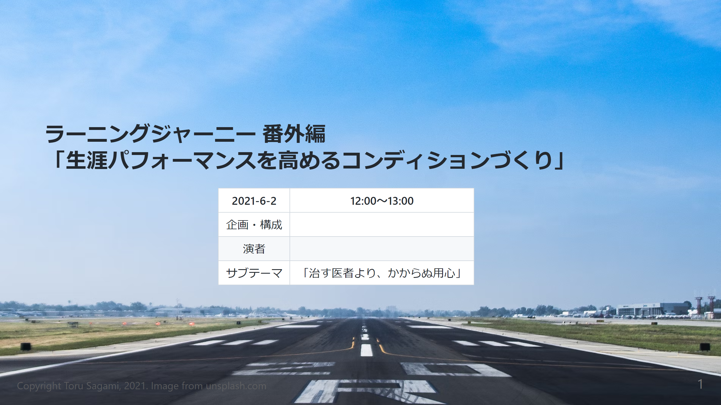
Notes:
アトラシアンは、同社がクラウドサービスとして提供しているJira SoftwareやConfluence、Jira Service Desk、Jira Coreを、10名以下のチームに対して期限なく無料で提供することを発表しました。 Learning Journey vol.4で反響のあった「セルフマネジメント 」の番外編です！ 今回は本社専属産業医の佐上先生の全面協力のもと、実施いたします！佐上先生の健康にまつわるミニ講座も必見！！ ■目的 毎月あるテーマについて任意で集まった社員同士が対話を行い、新しい気付きを得ていただくこと、そして社内に事業部を超えた繋がりを持つ社員を増やすこと。 ■対象者 全社員・嘱託者 ※下記に当てはまる方には、特におすすめの研修です。 ┗社内の横の繋がり作り（事業部を超えた人脈作り）の必要性を感じている方 ┗日ごろよりコンディションづくりに励んでいる方 ┗自身の健康管理に課題意識をもっている方 ※定員に達した場合は応募期限を早める可能性がございます。（応募者多数の場合は抽選とさせて頂きます） ＜注意＞ ・「対話」をしていただくため、インプットするだけではなくご自身の考えや意見もアウトプットしていただきます ・あくまでも対話を通して「気づき」を得ていただくことが目的となります ※テーマに対する「答え」を求めてご参加をされるとLearning Journeyの性質上、ご希望に沿えない可能性もございますので、その点は予めご認識の上参加をご検討ください。 ■日時・学び方 日時：6/2（水）12:00～13:00 学び方：グループワーク中心（オンライン／Zoom） ■講師 佐上 徹先生（本社専属産業医） ■番外編テーマ 「セルフマネジメント-パフォーマンスを高めるコンディションづくり-」 業務パフォーマンスの土台となる「コンディションづくり」 人生100年時代といわれる今後、 自身の健康管理はビジネスパーソンにとって避けては通れないミッションです。 日ごろからコンディションづくりに励んでいる方はもちろん、 これから自分自身の健康面と向き合っていきたい方など、 コンディション作りに必要な知識のインプット、アウトプットの場として、 ぜひご活用ください！ ■プログラム ・チェックイン ・自己紹介 ・グループワーク ・全体共有、講師レクチャー ■応募方法≪〆切：5/28（金）（確定連絡：5/31）≫ サクセスファクターズホーム画面に入っていただき 「学習」→「注目コンテンツ」より、「Learning Journey 番外編 セルフマネジメント-業務パフォーマンスを高めるコンディションづくり- をお選びください。 ※詳細の応募方法は、添付資料をご確認ください ■注意点、補足 ・受講後は受講報告（アンケート）にご協力をお願いします。 ・グループワーク中は集中して参加できるようにご準備をお願いします。 何を大切にしているか 何がほしいか みんなが聞きたいと思うことをオリジナルの発想で言えるようにならなければならない 陽明学 心即理 徳を積むには小さな善を積み重ねる 大善は名声につながる 吾唯足るを知る 水戸光圀 行わなければならないことを義憤を持って 心 平成を保つ 頭・技 鍛えなければいけない 反復練習をする 能力開発は時間の関数 自分の能力を高めるためにどこに時間を使うか 自分が高めたい能力に集中してやっていけば必ず成果は出る （逆に時間を投入しなければ能力は高まらない） 体 ？ ・「学ぶことで自身の経験の棚卸し 未来に対応できるバージョンアップを」 ・「スタートアップの源泉『大人の学びが社会を変える』」 ・「AIITシニアスタートアッププログラム修了生からのメッセージ」 ![bg](https://images.unsplash.com/photo-1542378135-815e52392963?ixid=MnwxMjA3fDB8MHxwaG90by1wYWdlfHx8fGVufDB8fHx8&ixlib=rb-1.2.1)

Slide 2
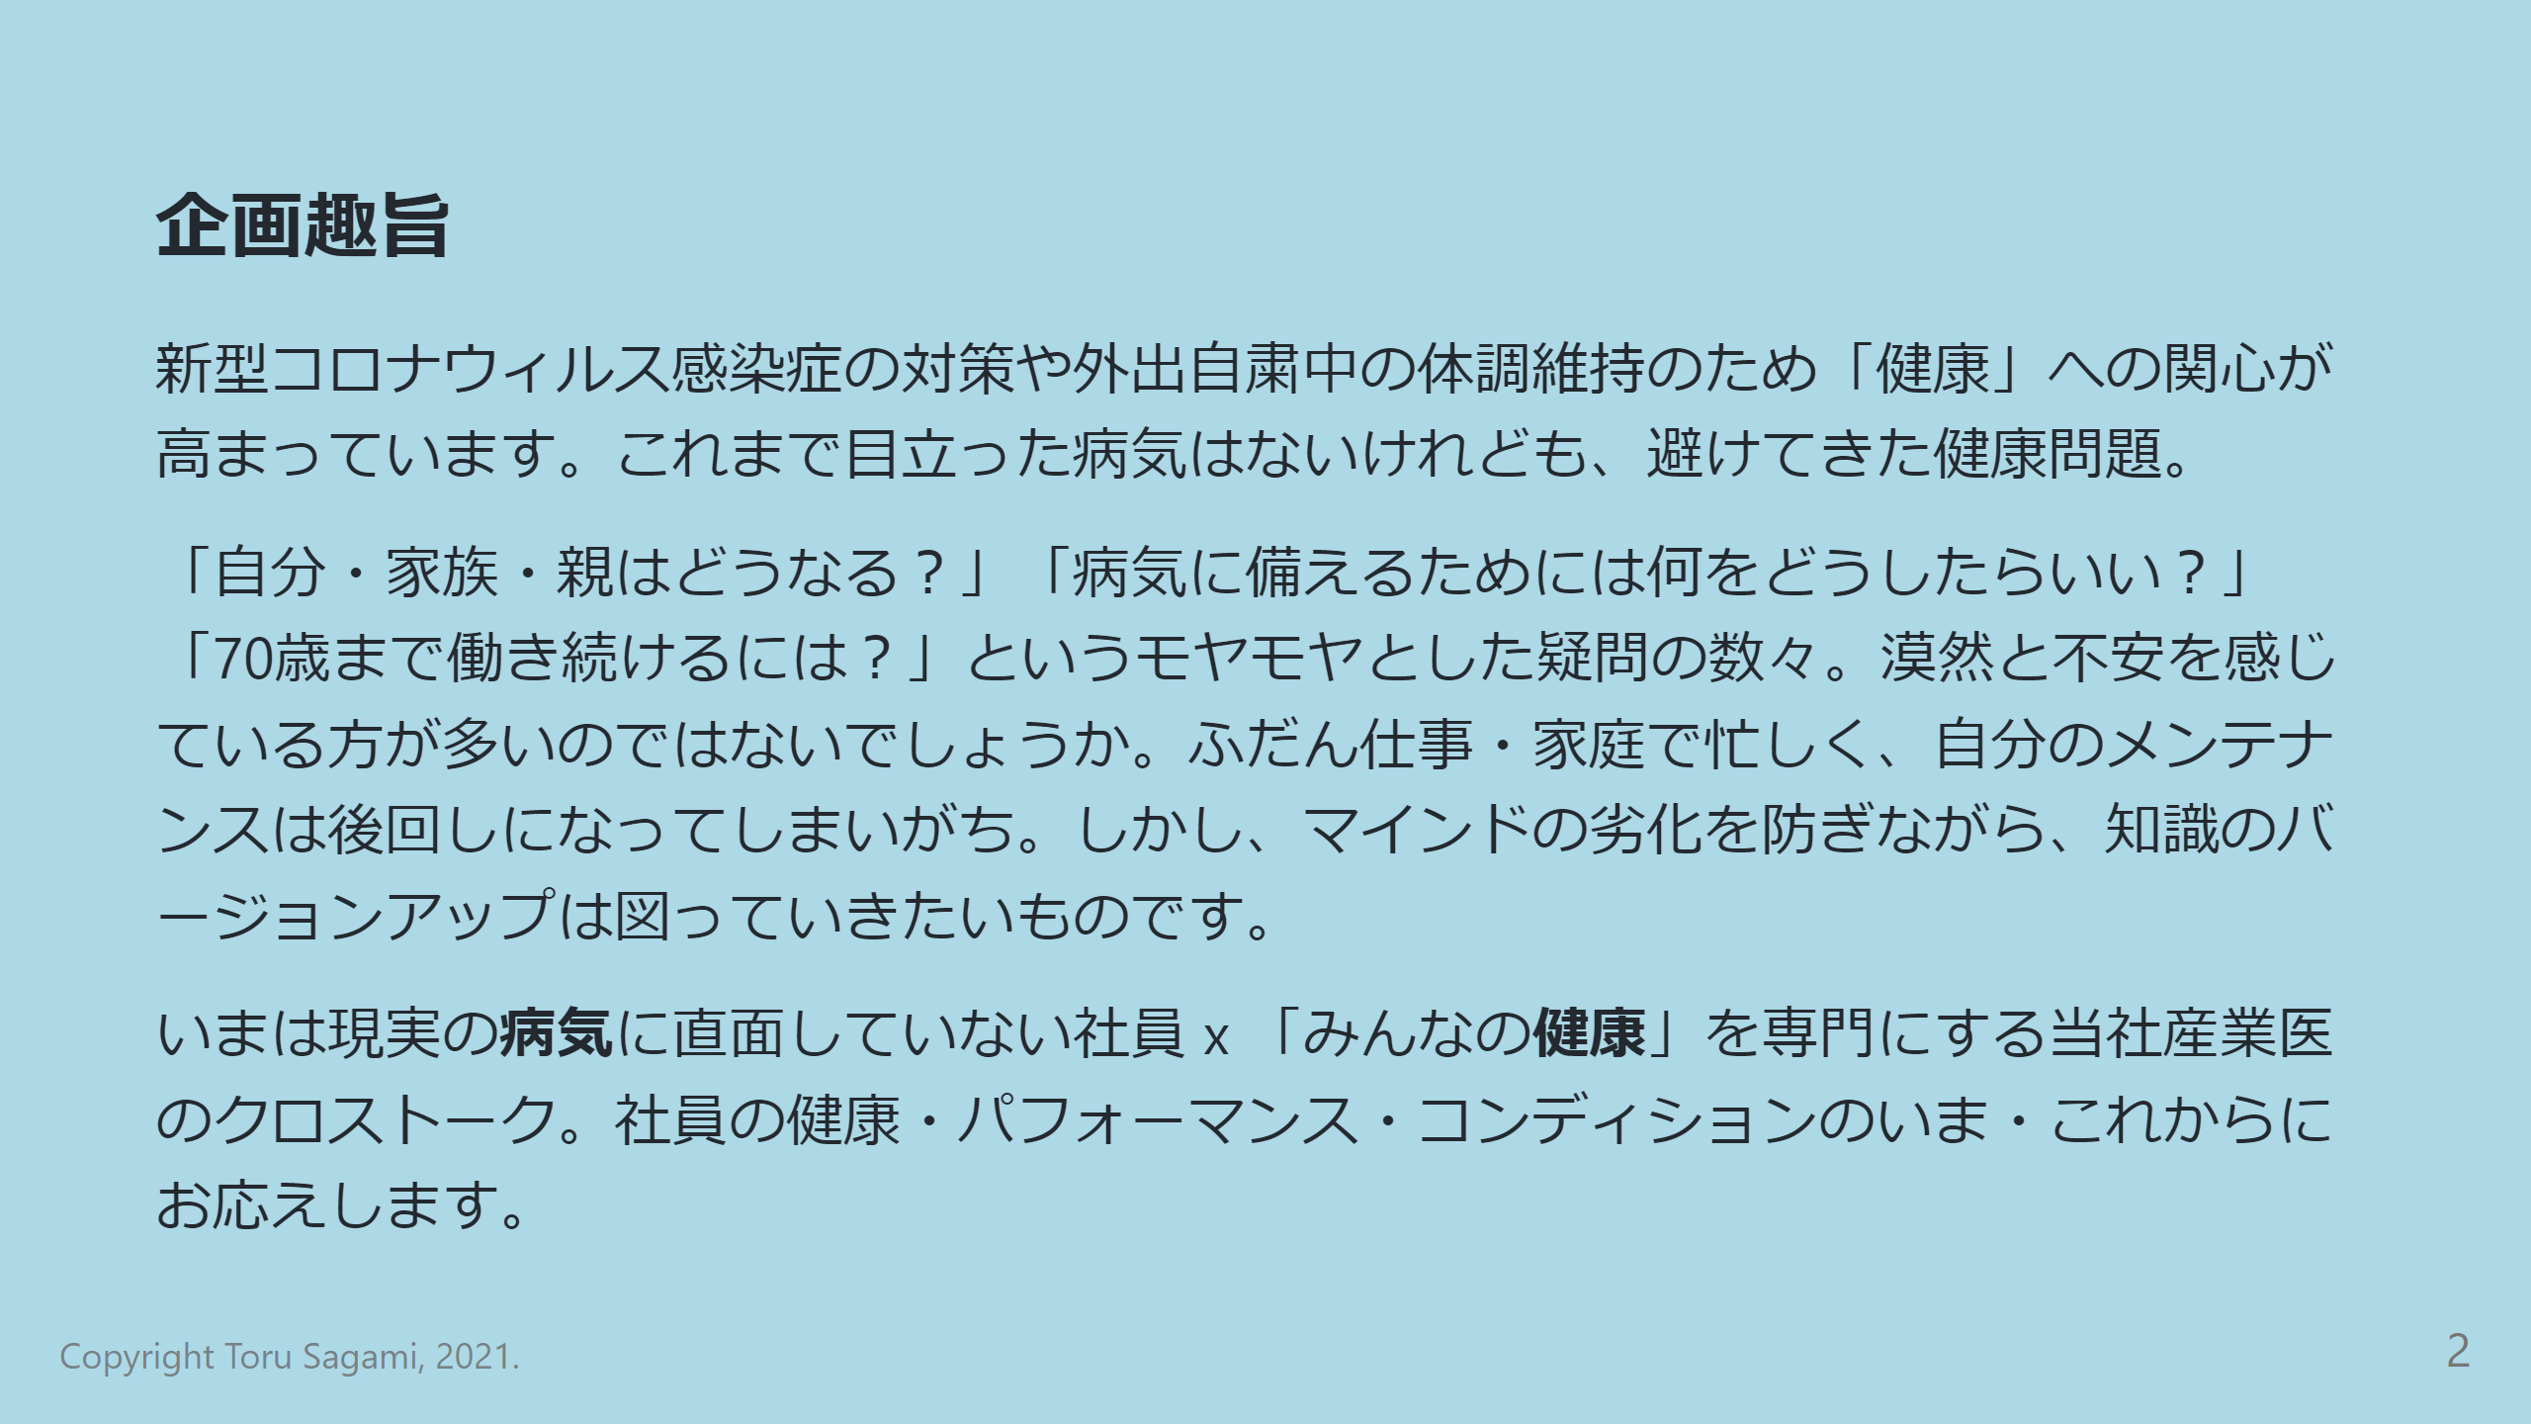

Slide 3
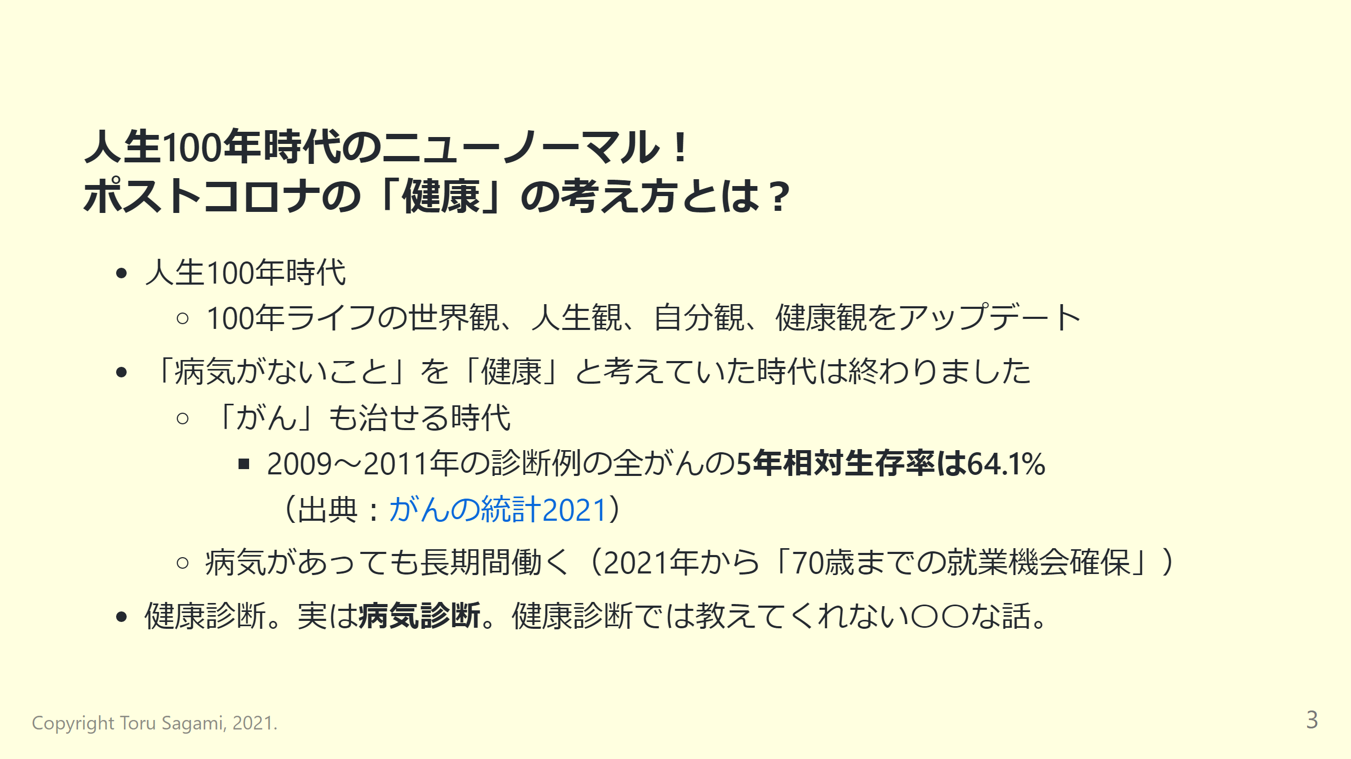

Slide 4
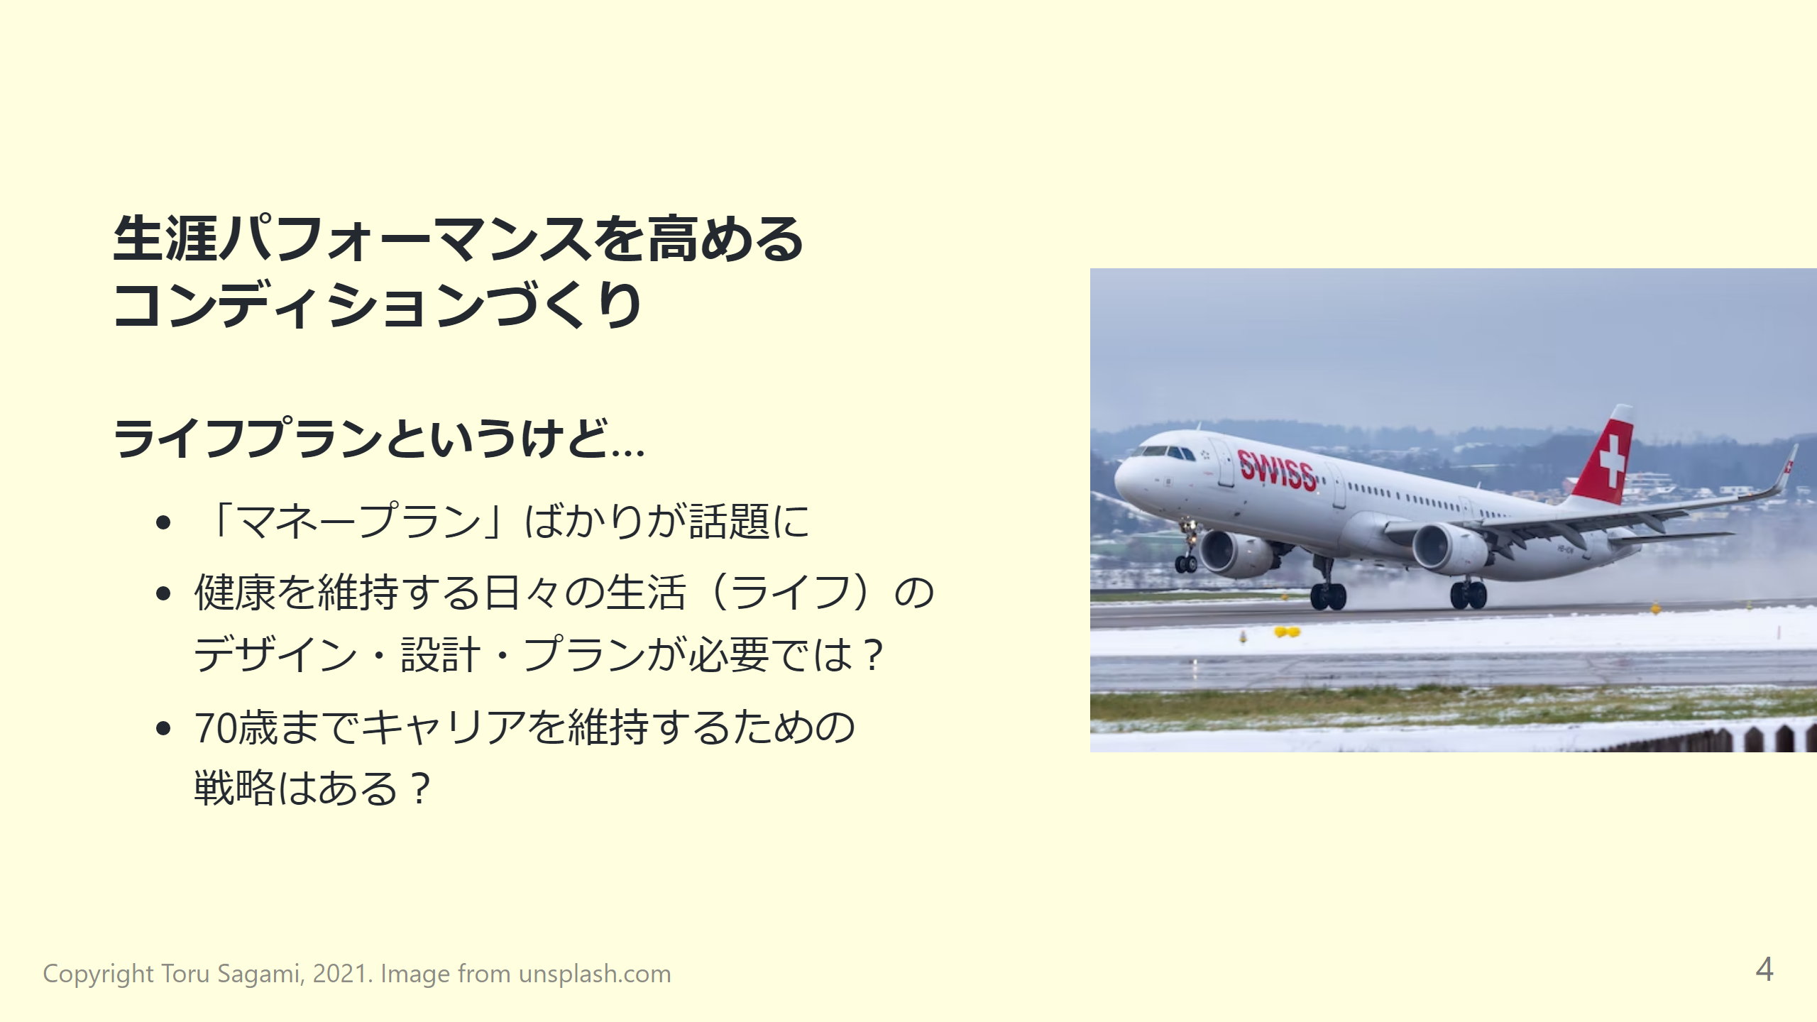

Slide 5
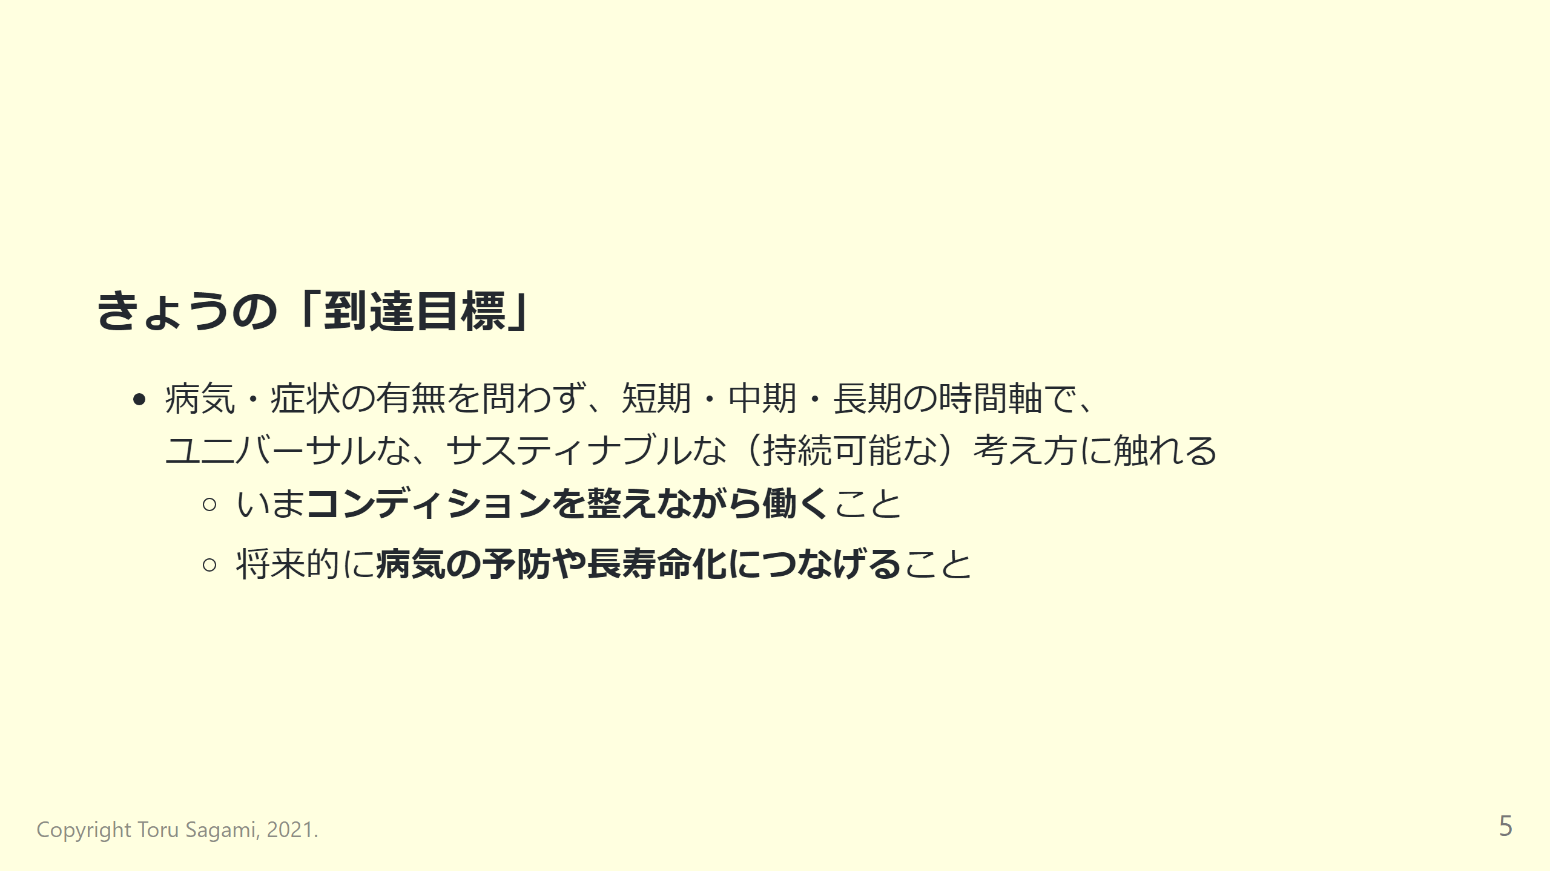

Slide 6
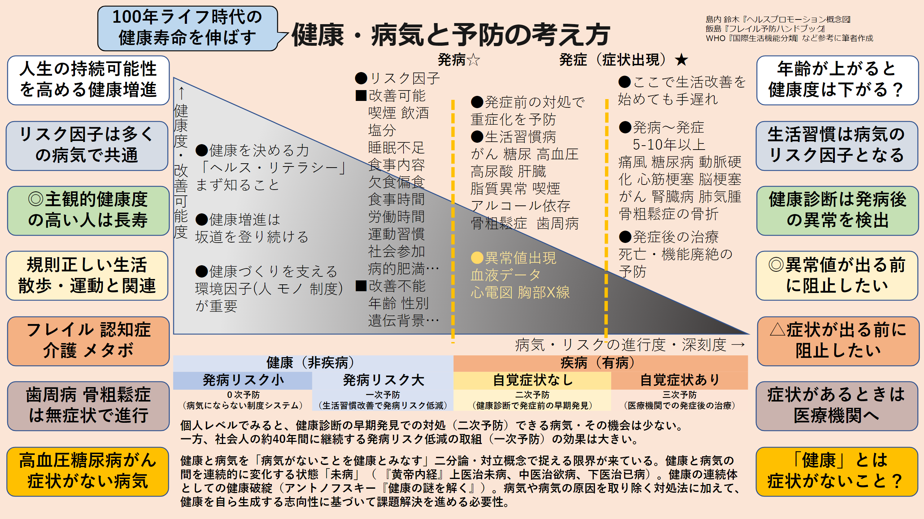

Slide 7


Slide 8
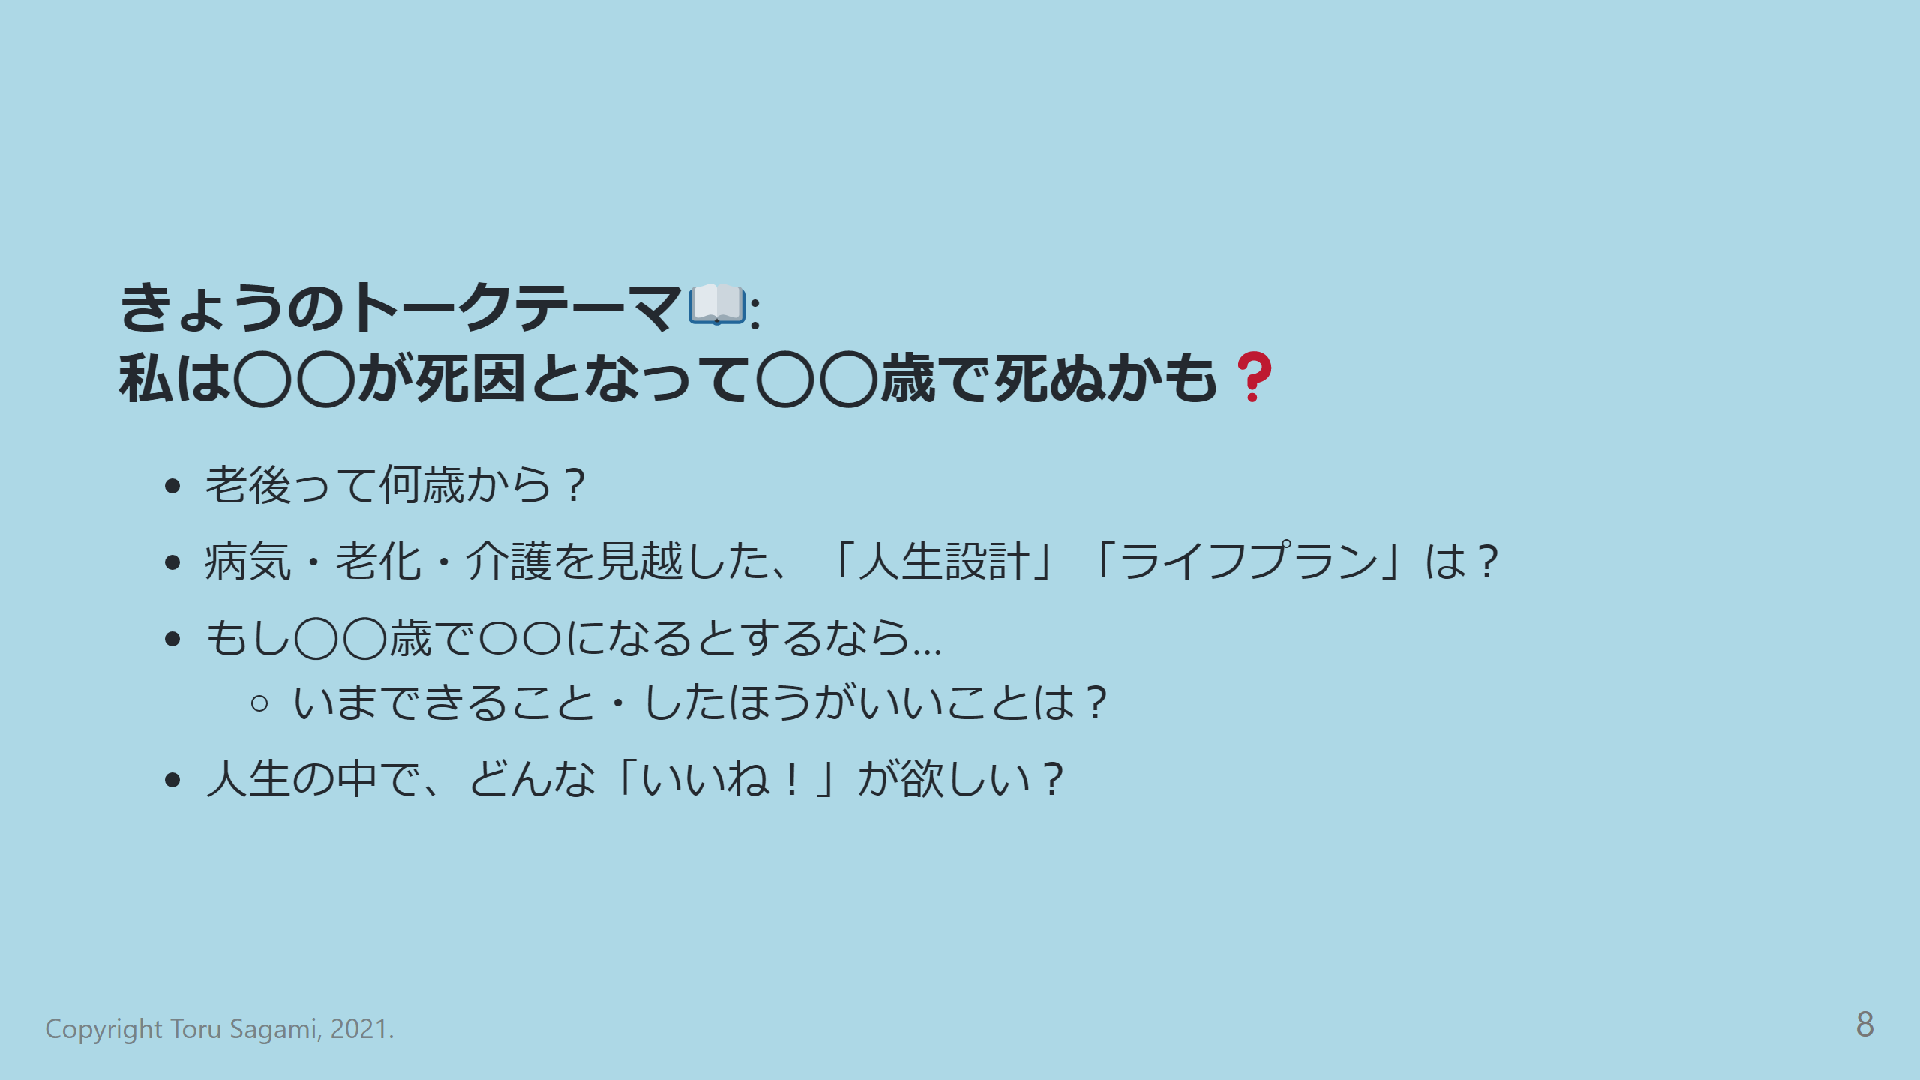

Slide 9
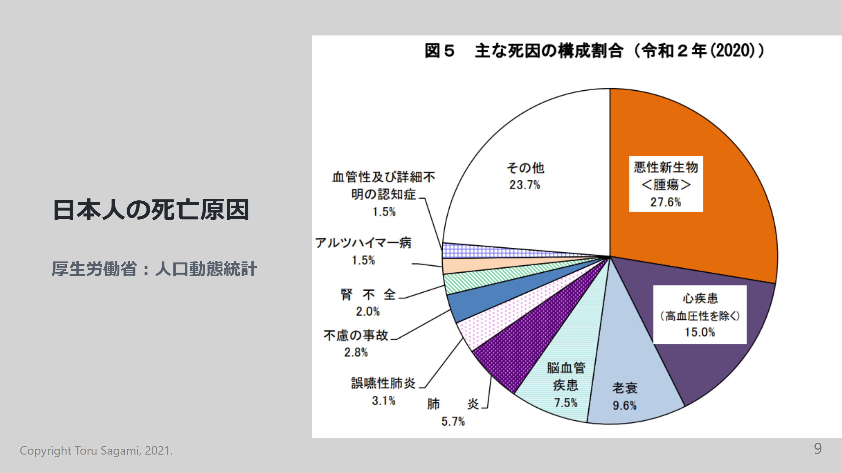

Slide 10
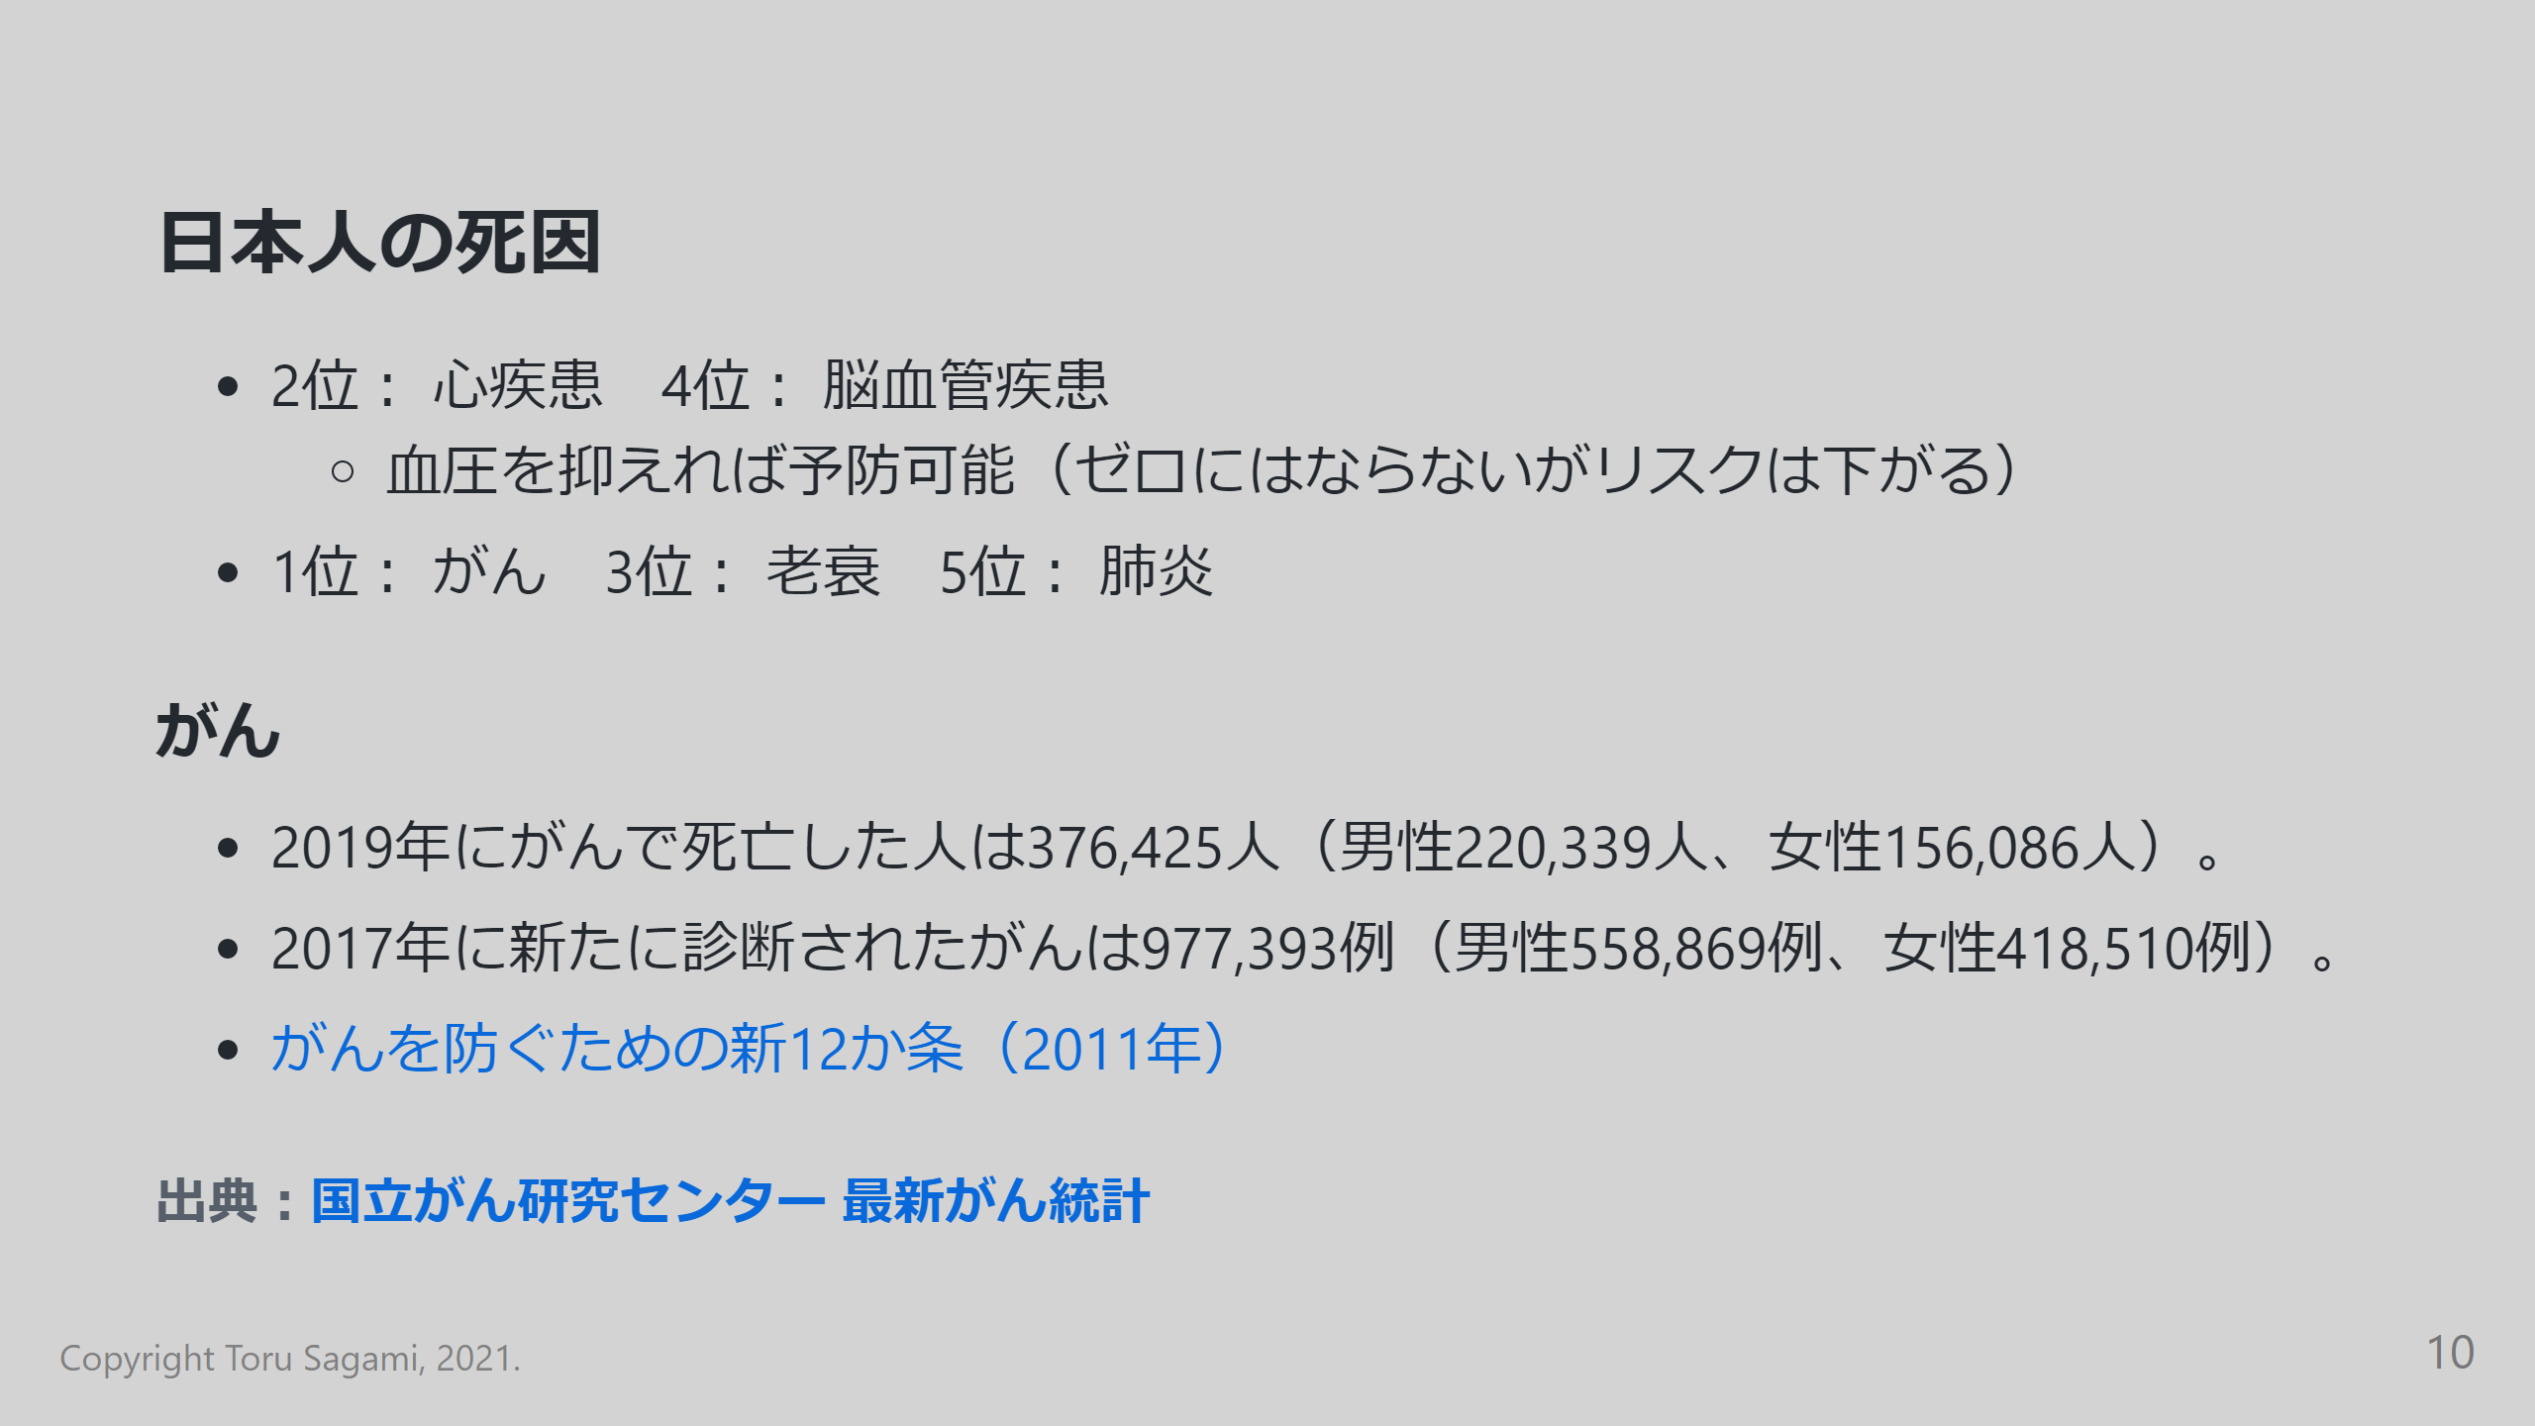
Notes:
（全国がん登録）

Slide 11
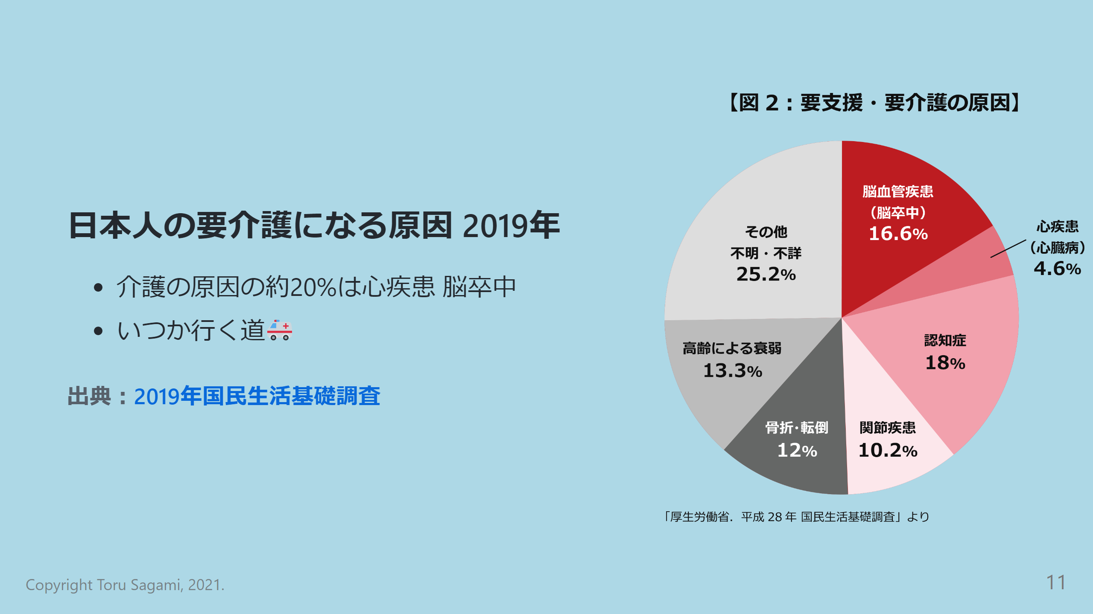

Slide 12
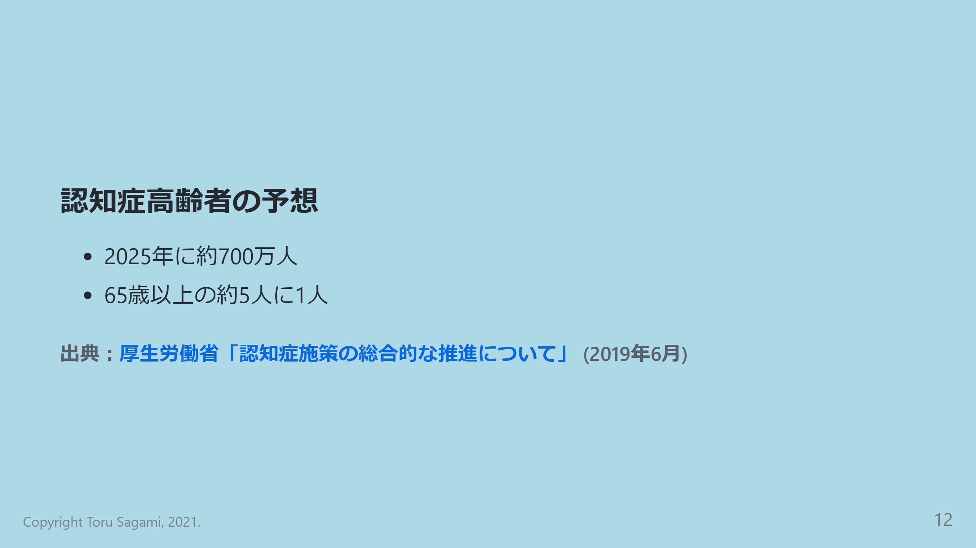
Notes:
平成25年筑波大学発表の研究報告による2012年における 認知症の有病者数462万人にあてはめた場合、2025年の認知症の有病者数 は約700万人となる。

Slide 13
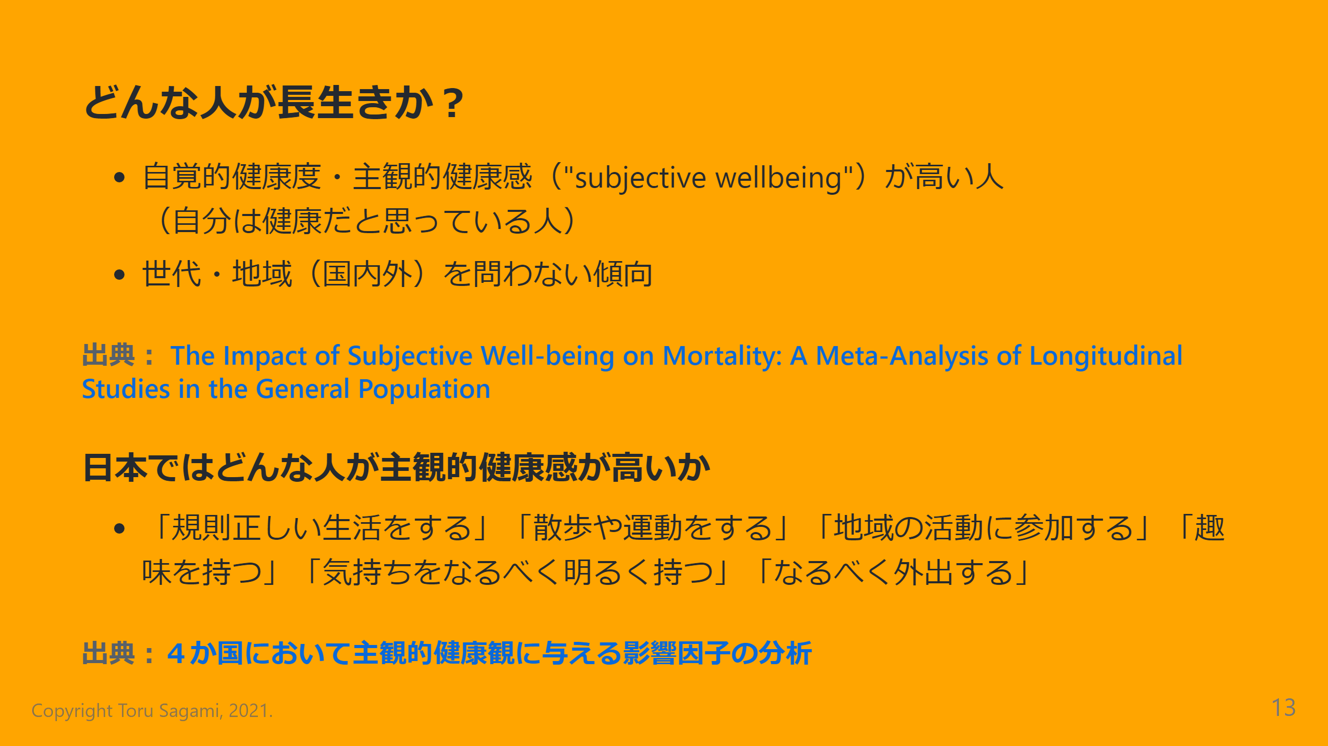
Notes:
## どんな人が幸福度が高いか？ OECD幸福度白書 https://www.akashi.co.jp/files/books/3717/3717_leaflet.pdf https://www.akashi.co.jp/files/books/3717/3717_sample_chap10.pdf ###### 要出典 [なぜあなたは不幸なのか] https://www.iser.osaka-u.ac.jp/library/dp/2005/DP0630.pdf

Slide 14
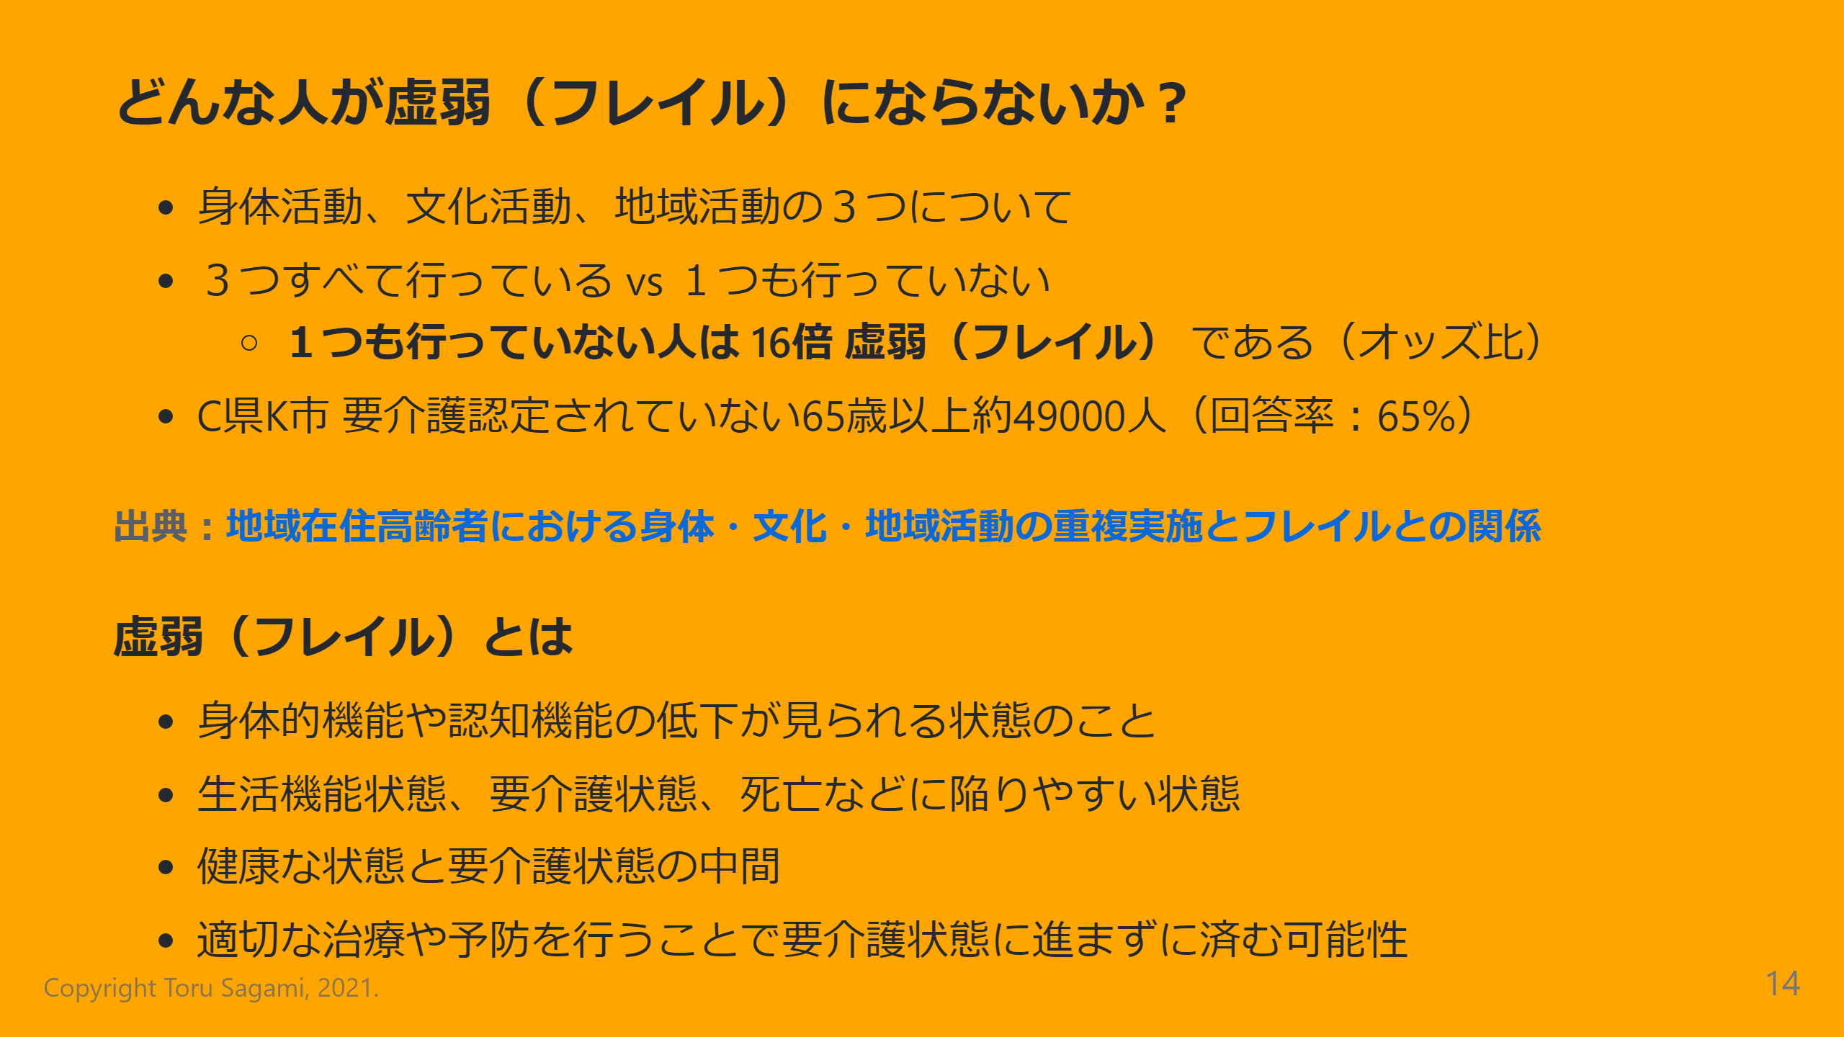
Notes:
身体活動 ウオーキング、水泳、筋力トレーニング、ヨガ、ダンス、体操、ストレッチ、ダンス 文化活動 パソコン作業、趣味の料理、お菓子作り、手芸、習字、園芸、家庭菜園、囲碁、将棋、麻雀、カラオケ、コーラス、楽器、カメラ、読書、俳句・短歌・川柳、語学 地域活動 地域・公衆の利益のために行うボランティア活動・地域活動

Slide 15
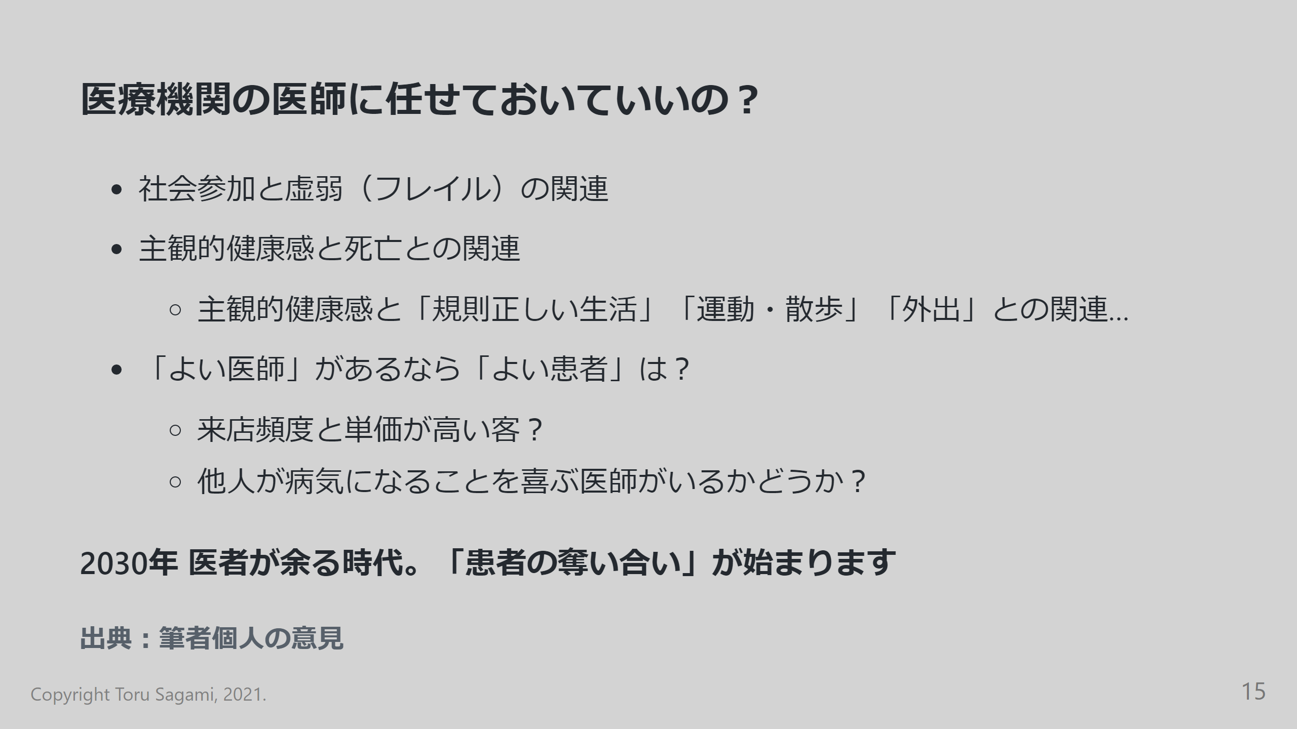

Slide 16
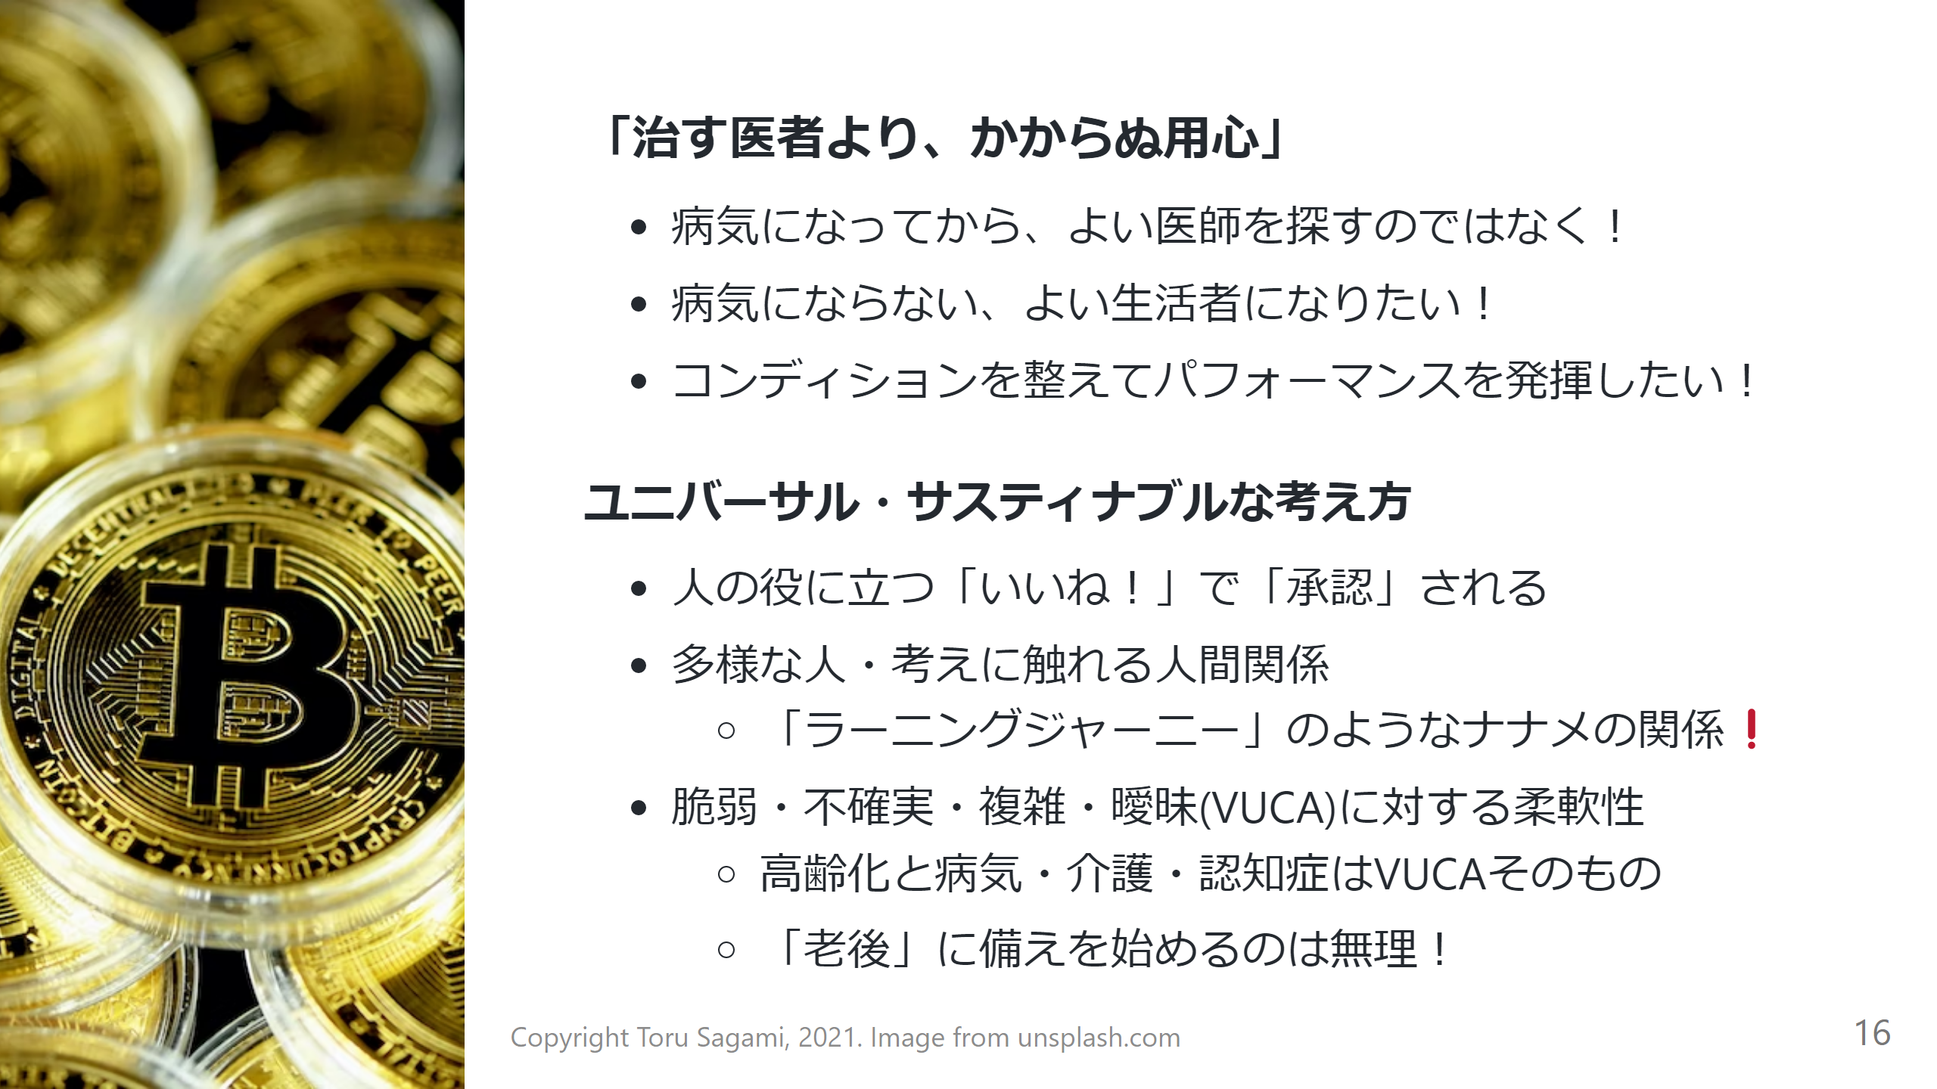
Notes:
ユニバーサル・サスティナブルな考え方 - 仮に病気になったとしても

Slide 17

Notes:
### 持続的発展のための8つの健康目標

Slide 18
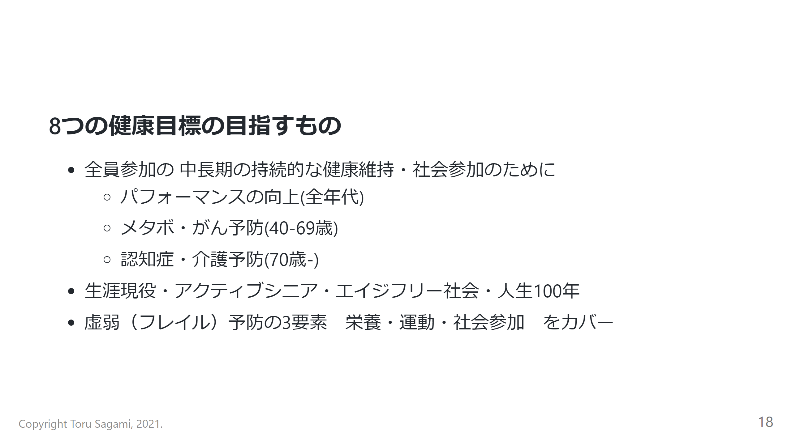
Notes:
#### 先行する大企業をまねて - 健康チャレンジ８ トヨタ ８つの健康習慣改善（適正体重、朝食、間食、飲酒、運動、禁煙、睡眠、ストレス） ＋ 見える化（全社・職場単位・年齢別の数値） - ホンダ 5 つの健康管理項目 #### 工夫しているところ - 社会参加・歯科についての言及 - 就業中から離職後を見据えて #### 工夫しているところ - フレイル予防の3要素 栄養・運動・社会参加 はカバー - 就業中から離職後を見据えて

Slide 19
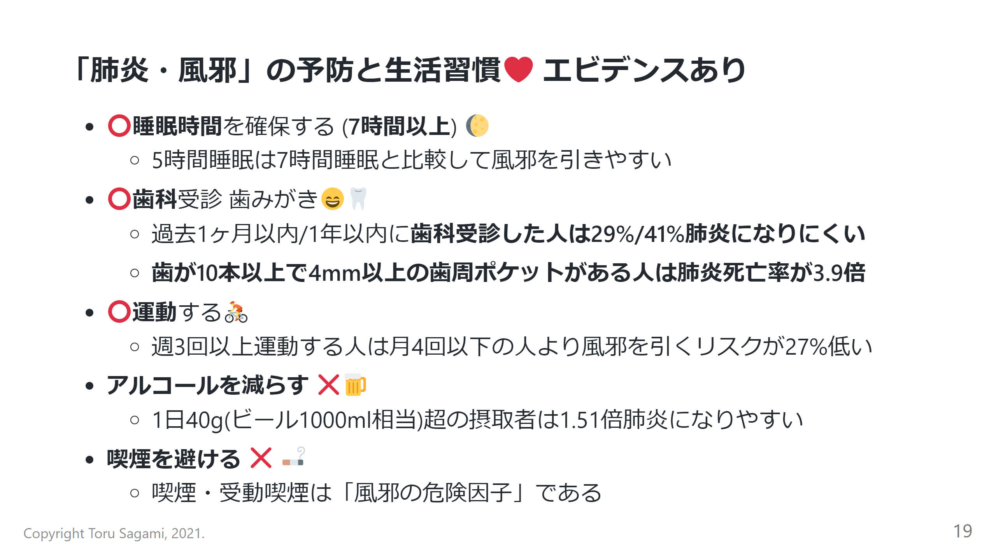

Slide 20
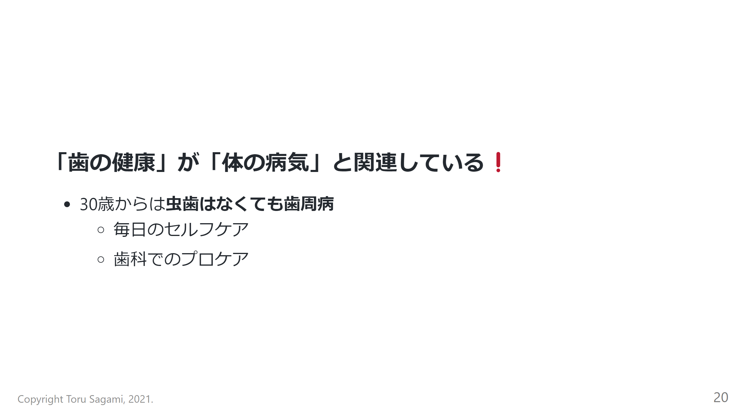

Slide 21
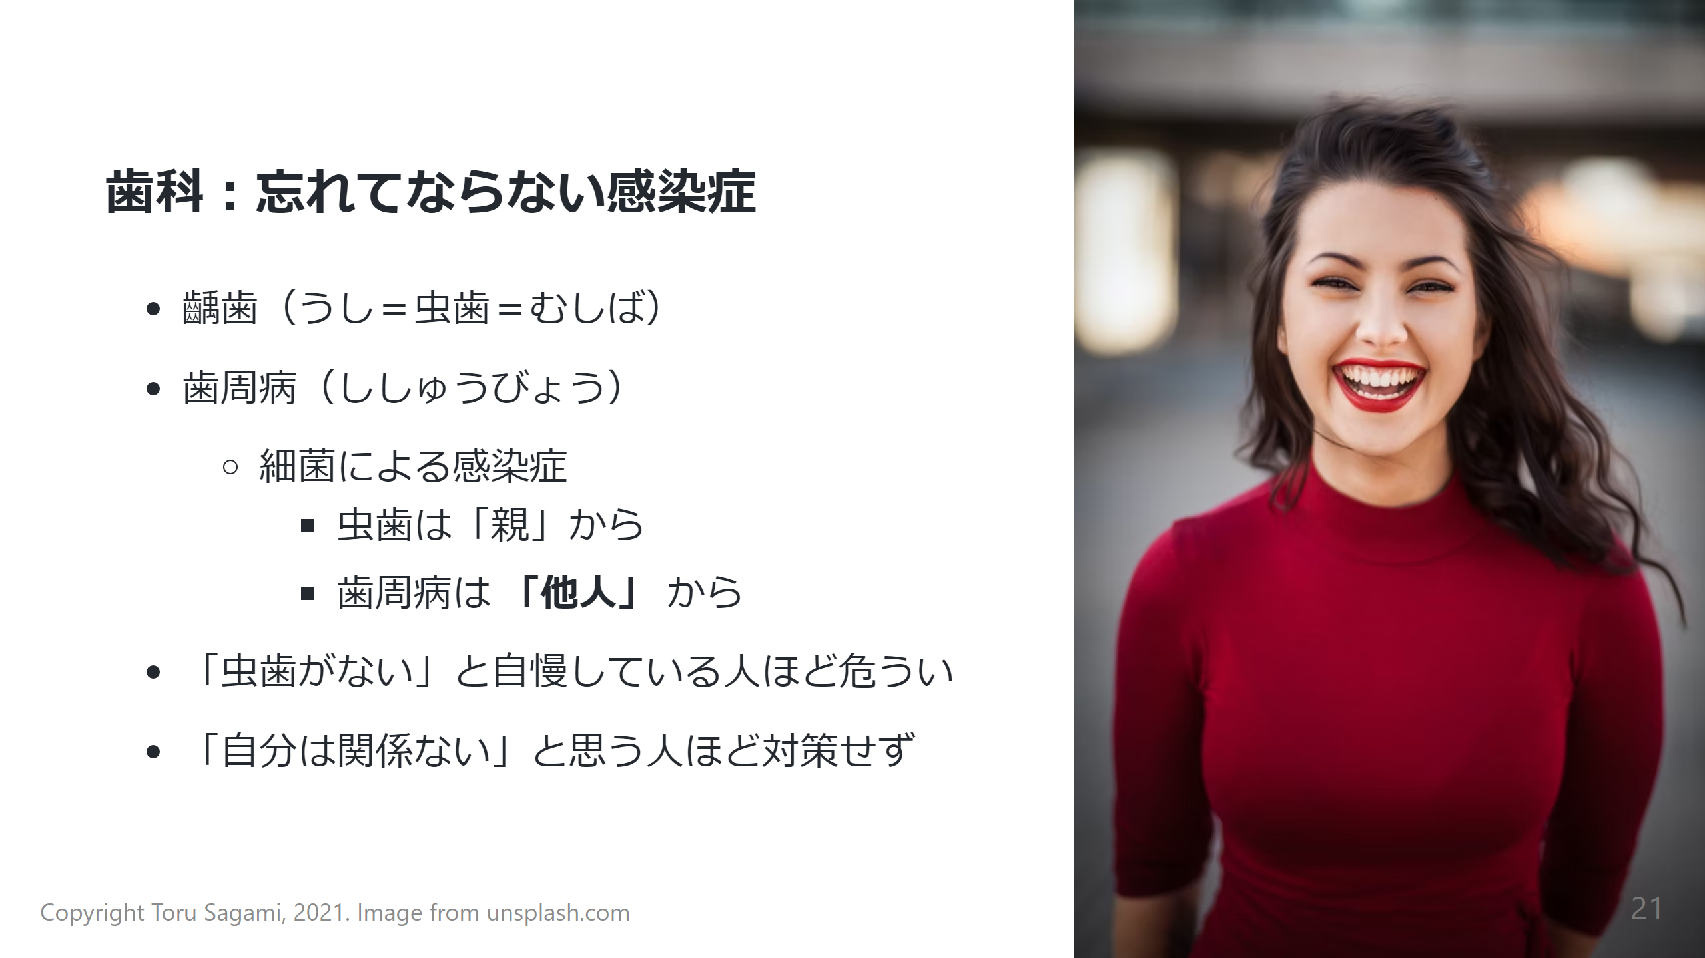

Slide 22
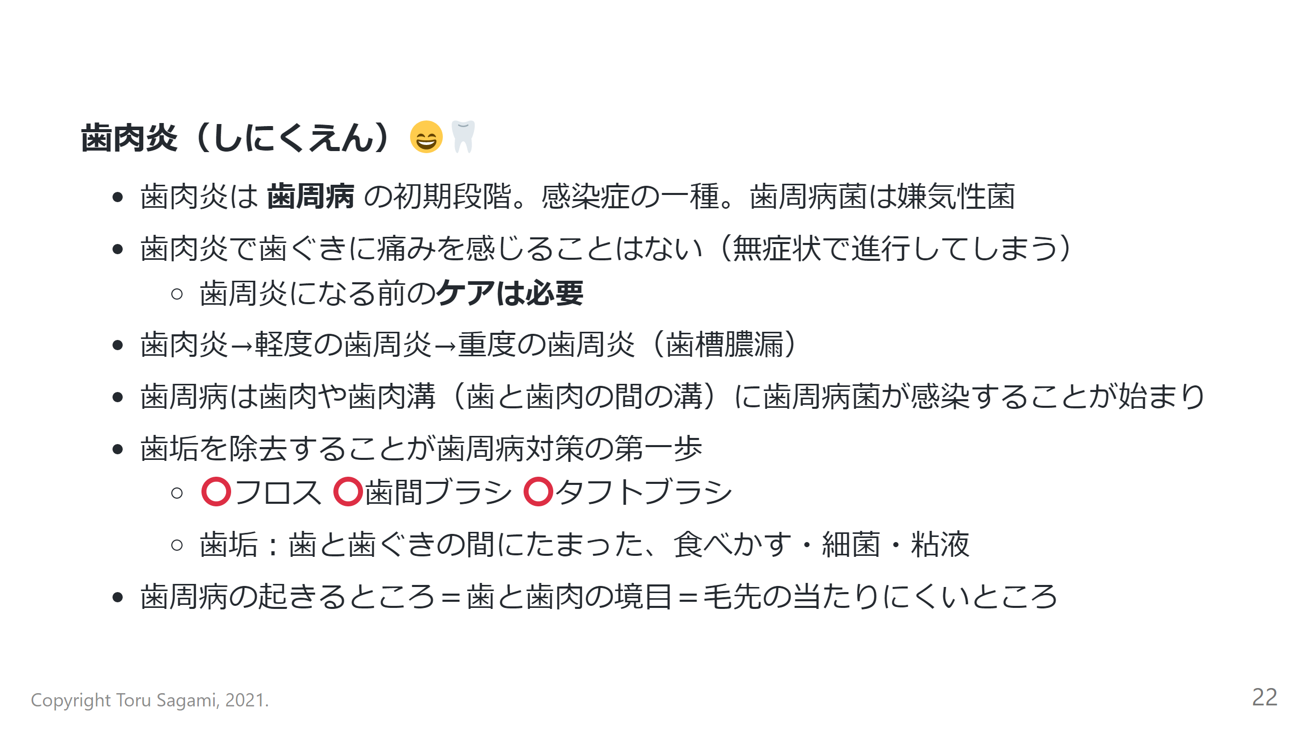

Slide 23
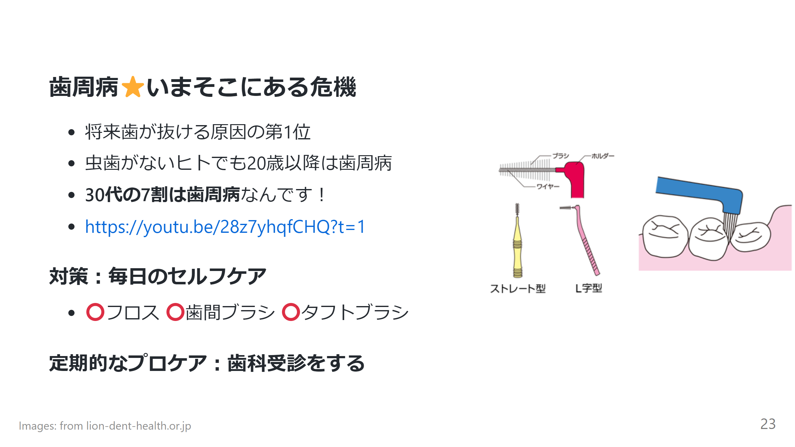
Notes:
システマシリーズ「絶対になってません！」篇／30秒／ライオン 2021/02/26

Slide 24
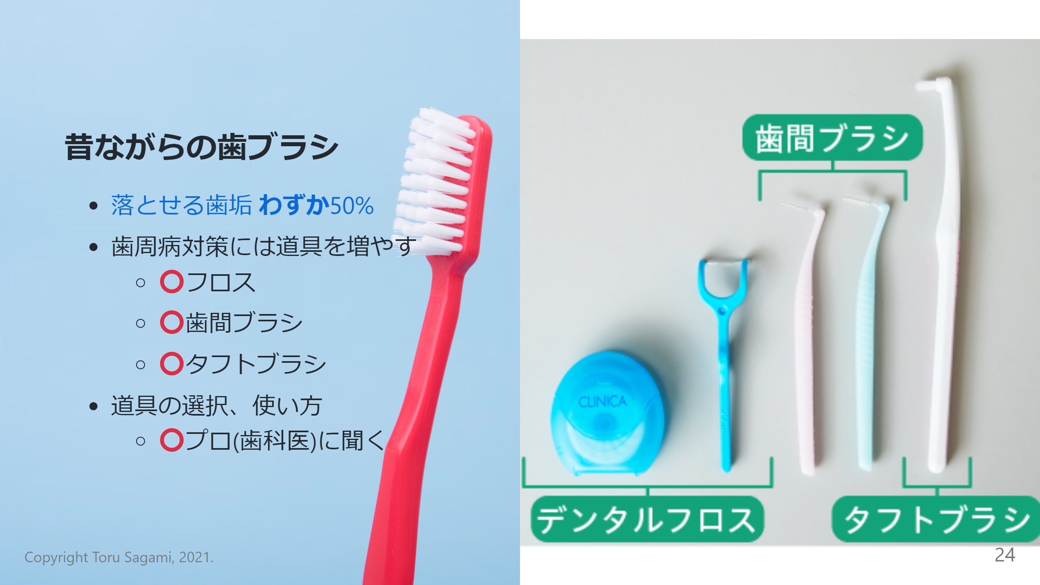
Notes:
![bg 90%](https://www.ichikawadc.jp/blogs/wp-content/uploads/sites/4/2017/11/3.jpg)

Slide 25
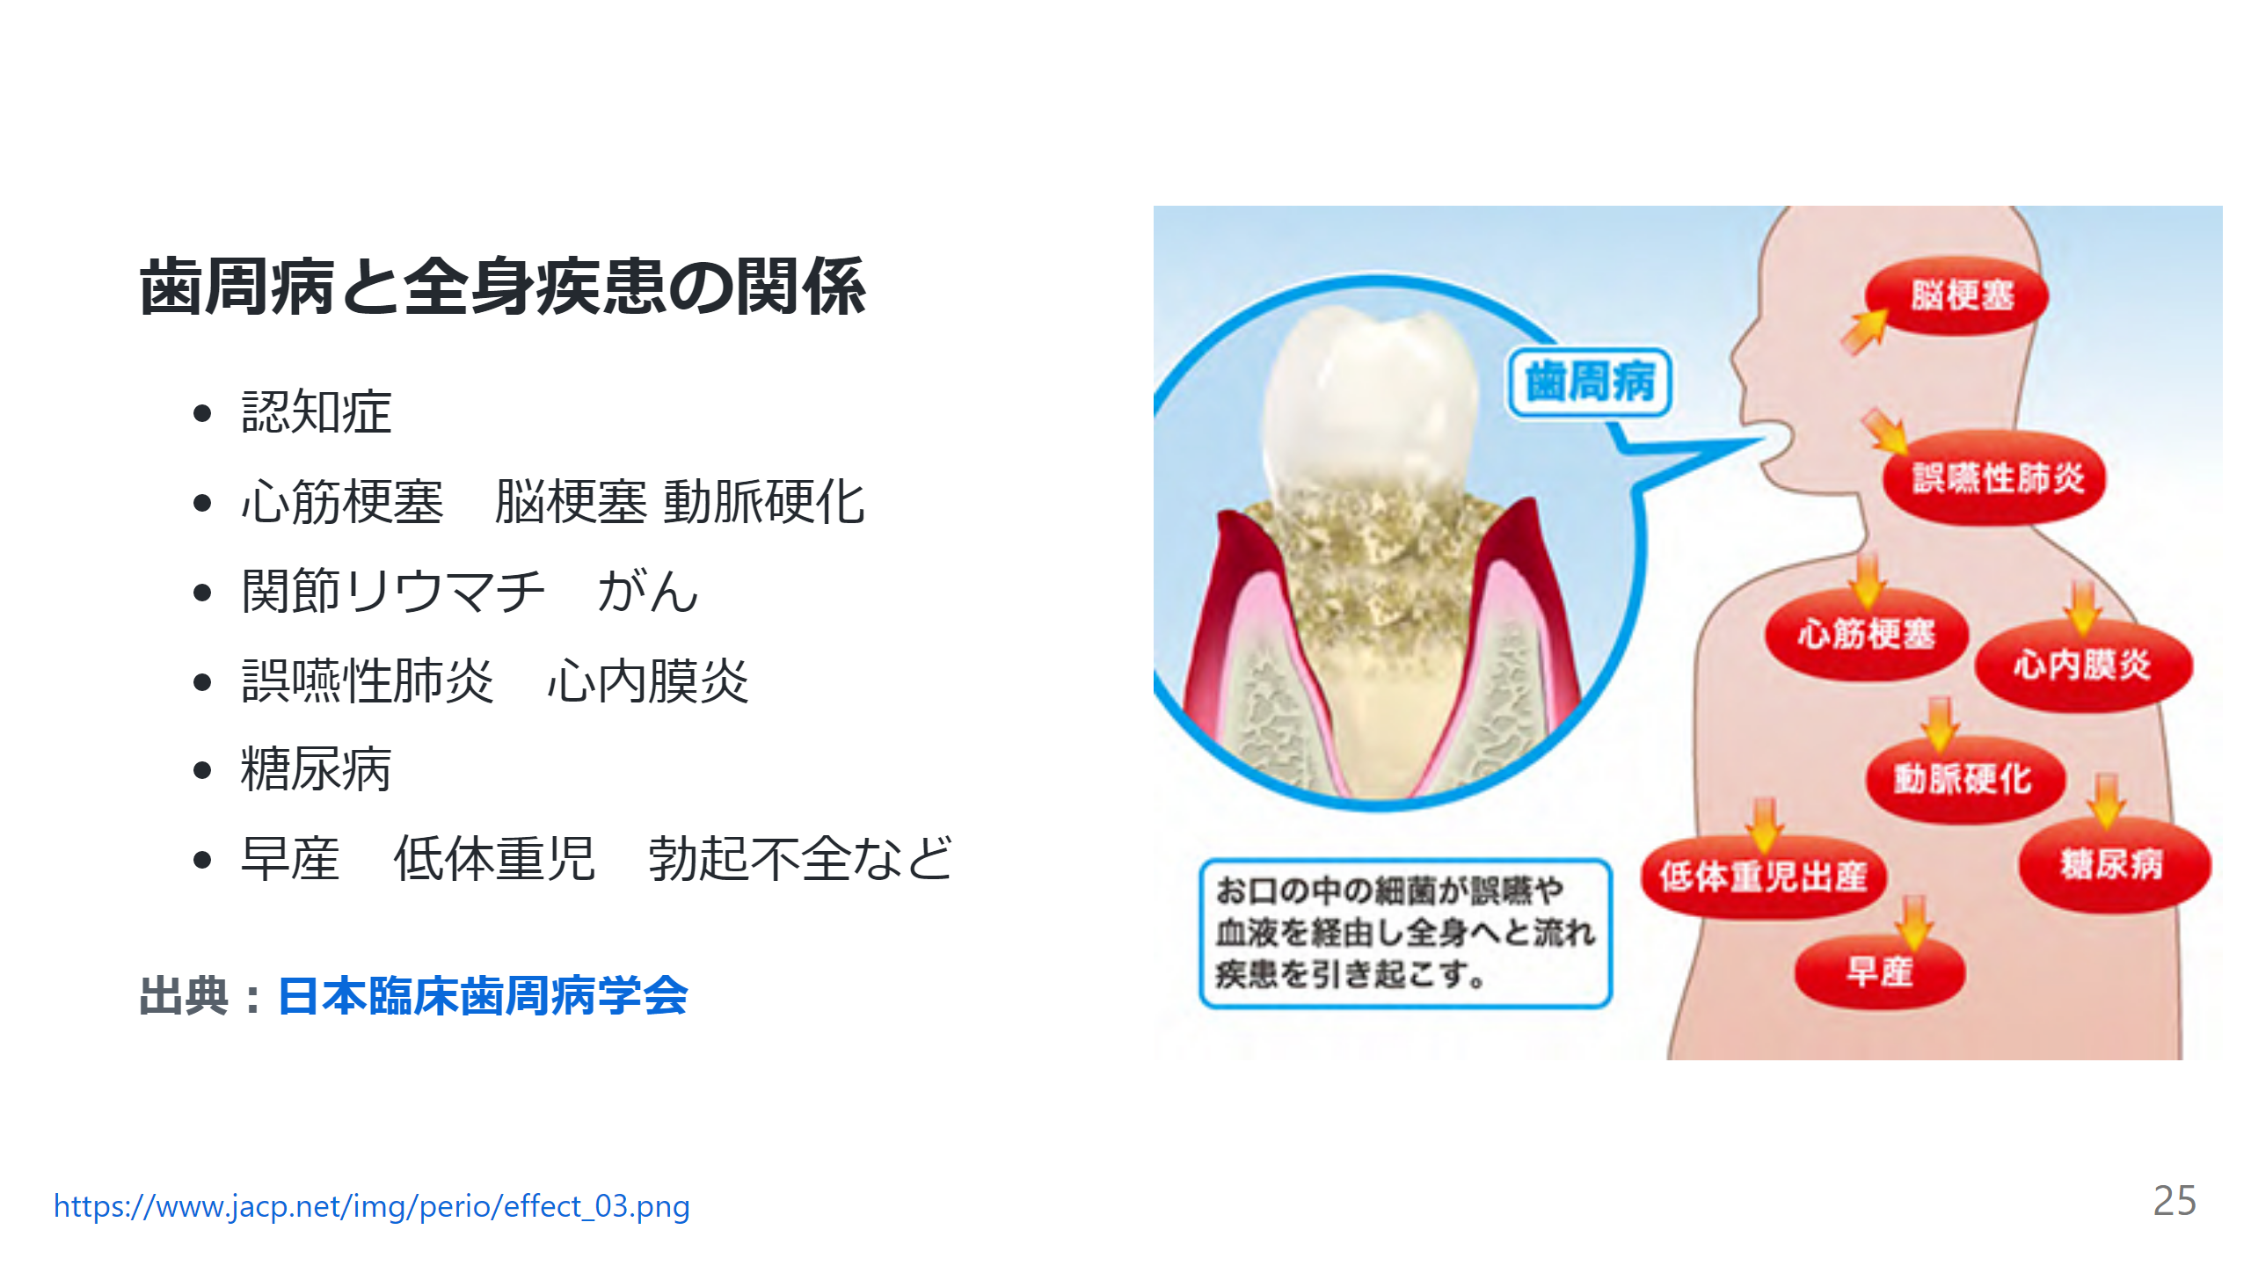

Slide 26
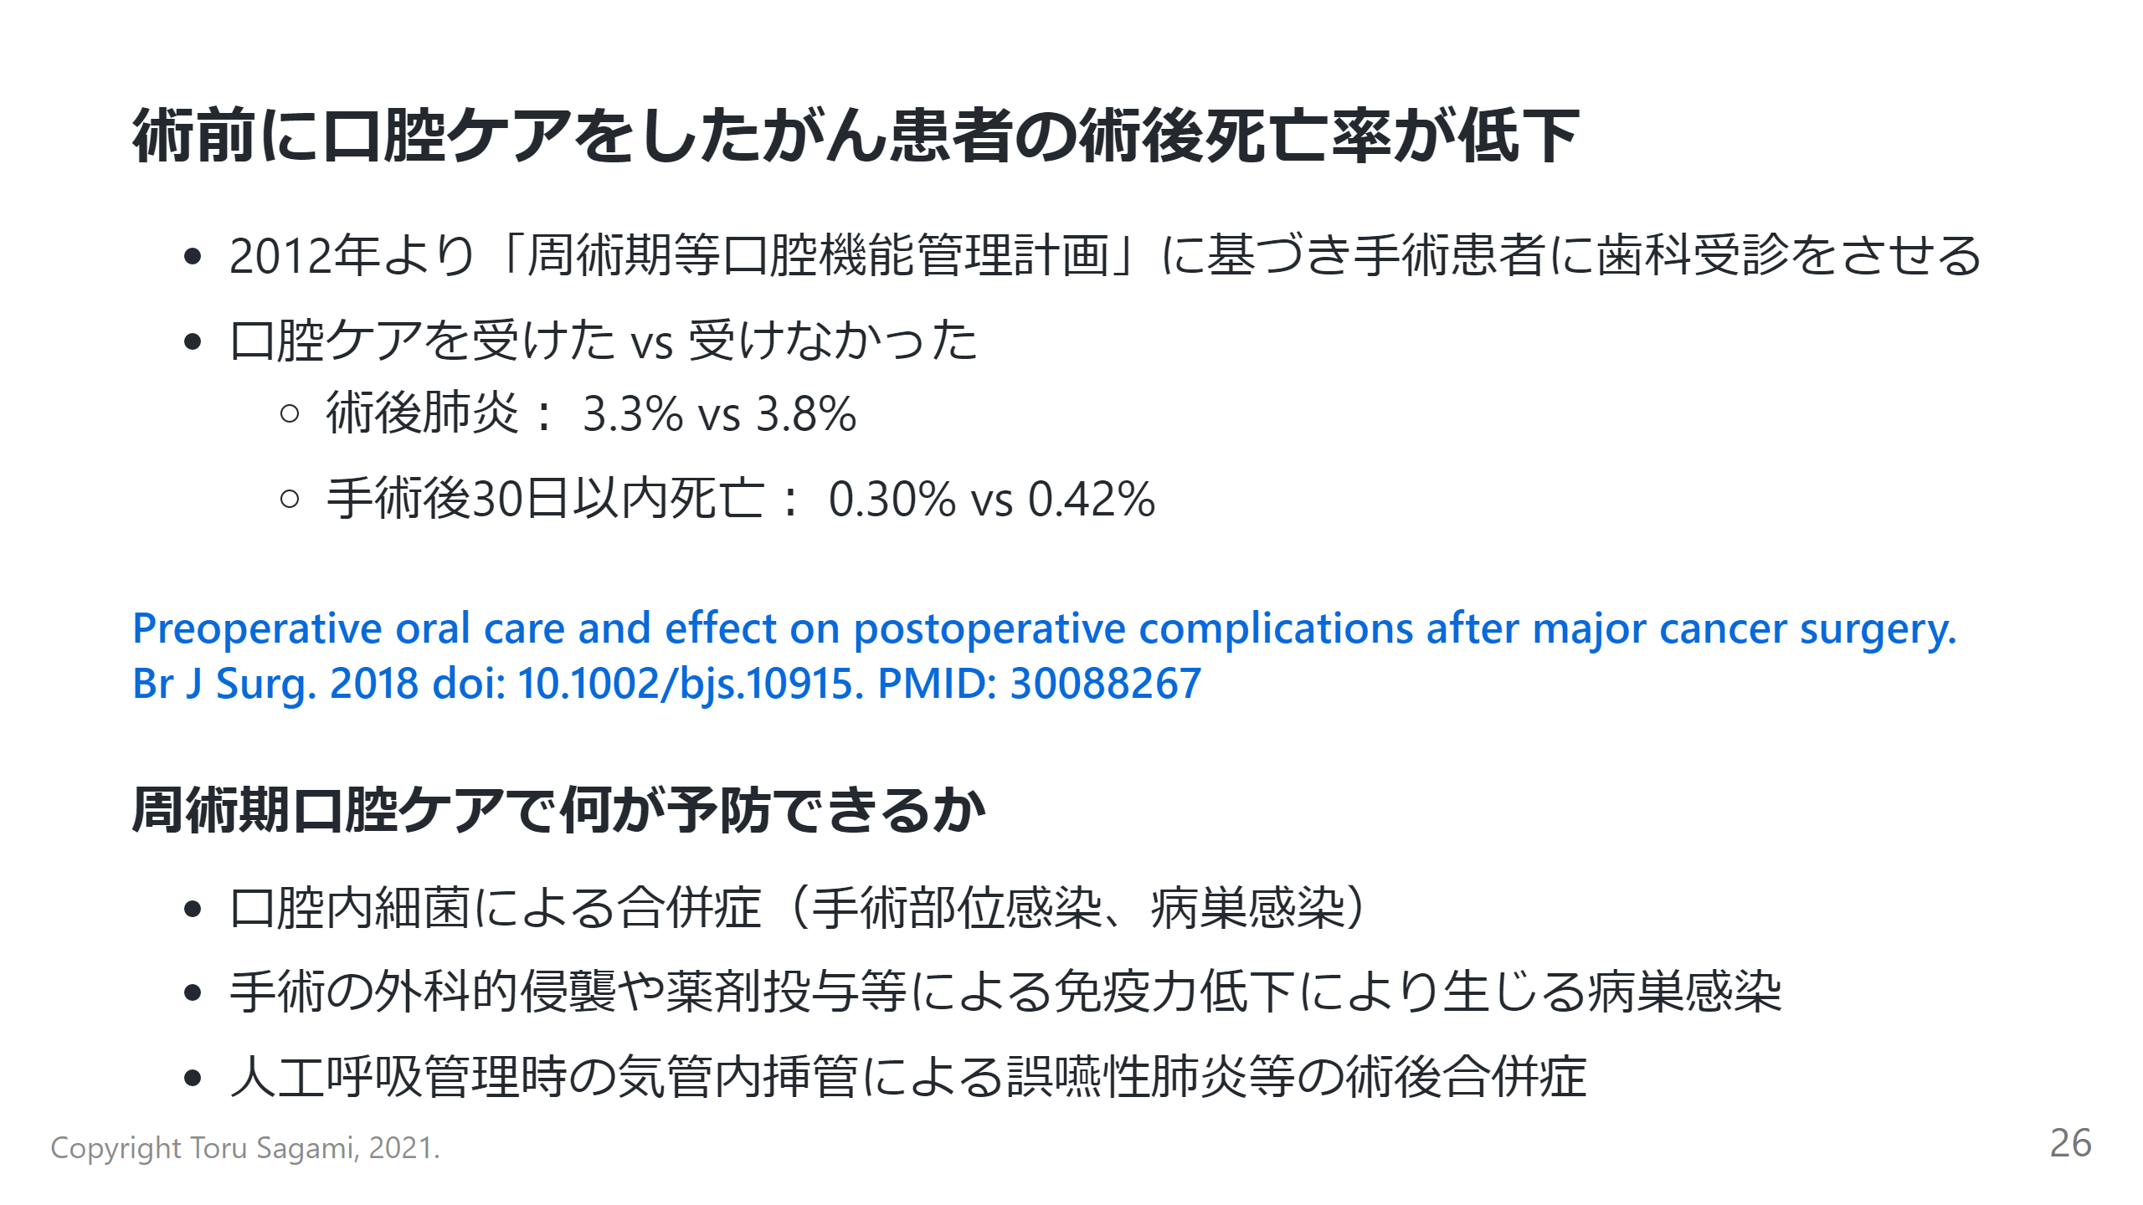

Slide 27
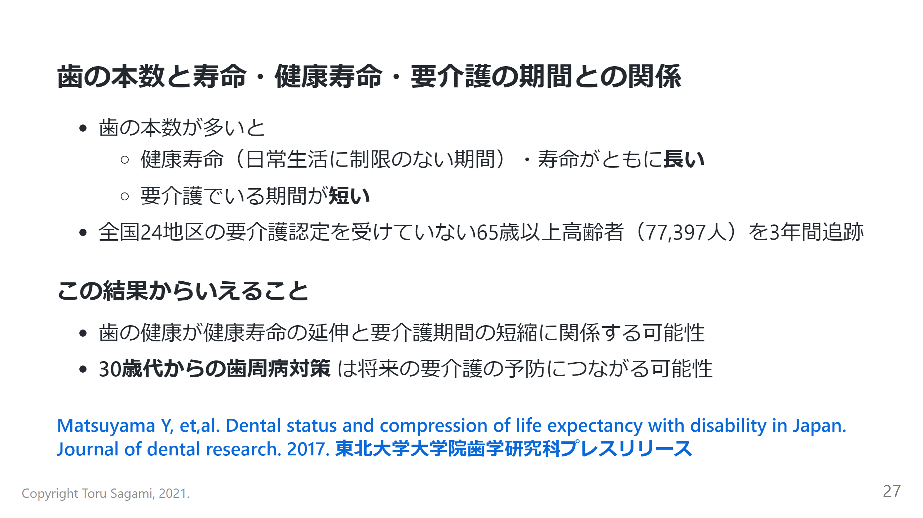
Notes:
https://www.jages.net/library/pressrelease/?action=cabinet_action_main_download&block_id=1000&room_id=549&cabinet_id=95&file_id=2663&upload_id=3097

Slide 28
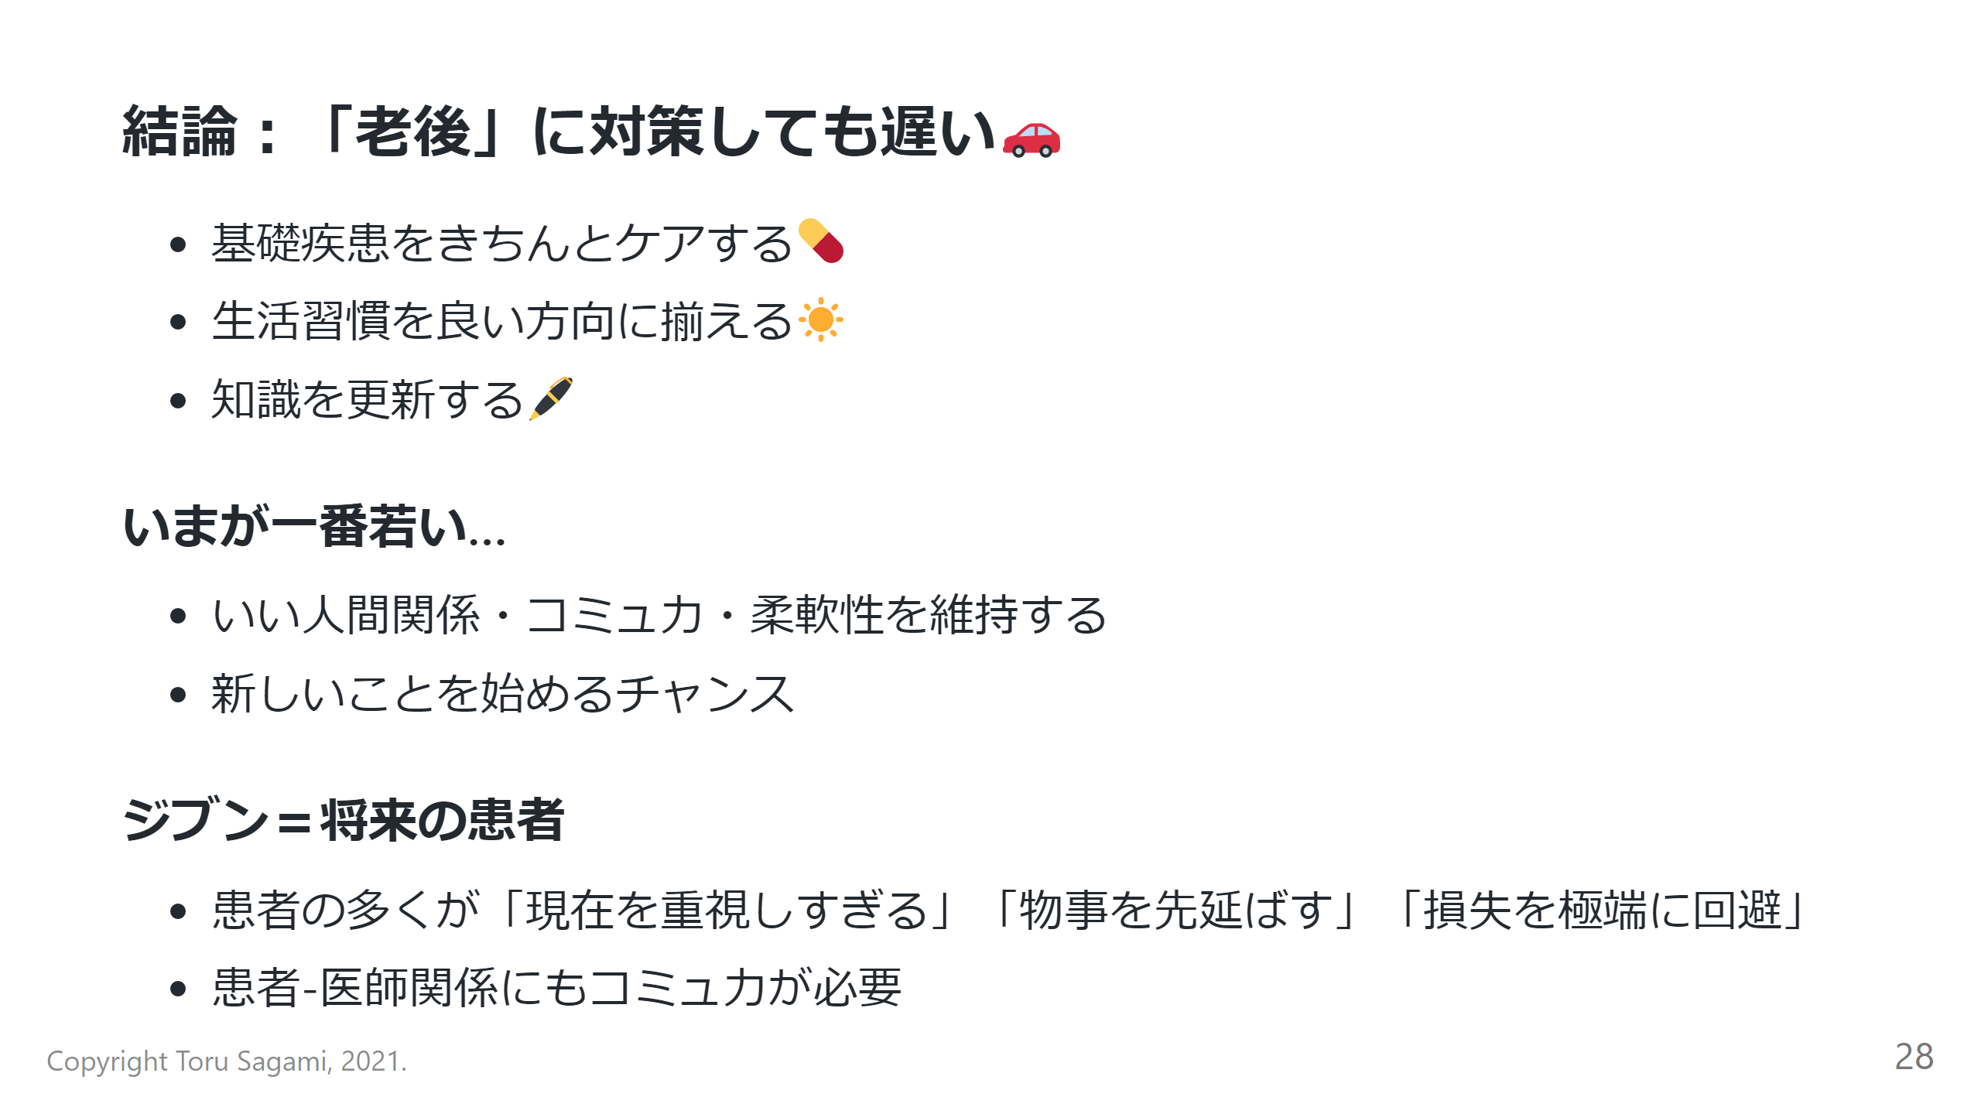

Slide 29
